Slide 1
Dvorecký most přes Vltavu v Praze
Sympozium MOSTY 2022
Doc. Ing. Tomáš Rotter, CSc.
Ing. Petr Souček
Ing. arch. Radek Šíma

Slide 2
Architektonicko – konstrukční soutěž 2017 - 2018
Most mezi zlíchovským pivovarem a podolským nábřežím
Pro provoz tramvají a autobusů MHD, IZS, chodců a cyklistů
I. fáze soutěže: podáno 45 návrhů
hodnoceno 38 návrhů
do II. fáze soutěže postoupilo 7 návrhů
II. fáze soutěže: 6 mostů s horní mostovkou
5 mostů betonových
2 mosty ocelové
největší rozpětí polí od 66 do 200 m

Slide 3
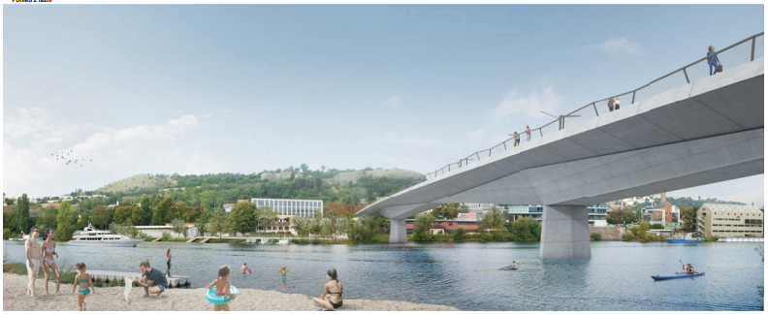
7. místo

Slide 4
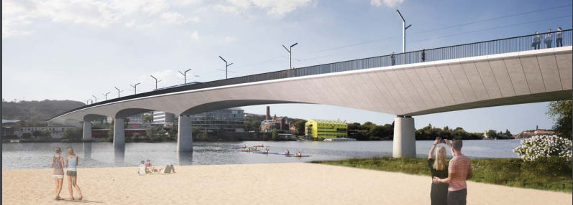
6. místo

Slide 5
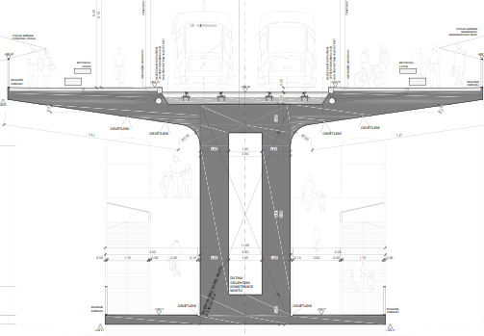
5. místo

Slide 6
4. místo

Slide 7
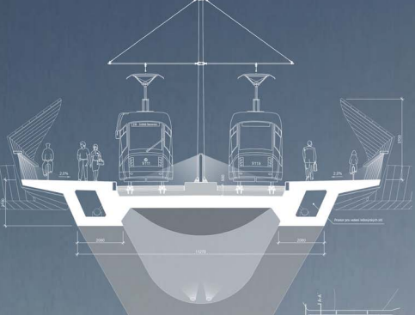
3. místo

Slide 8
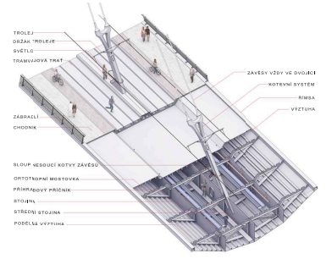
2. místo

Slide 9
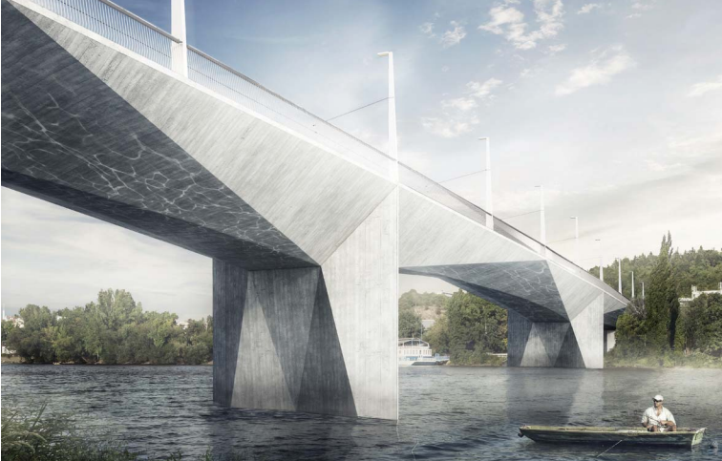
1. místo

Slide 11
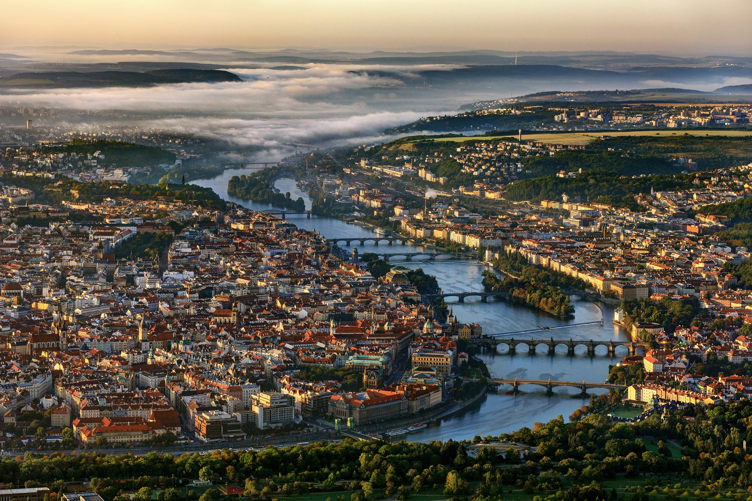

Slide 12
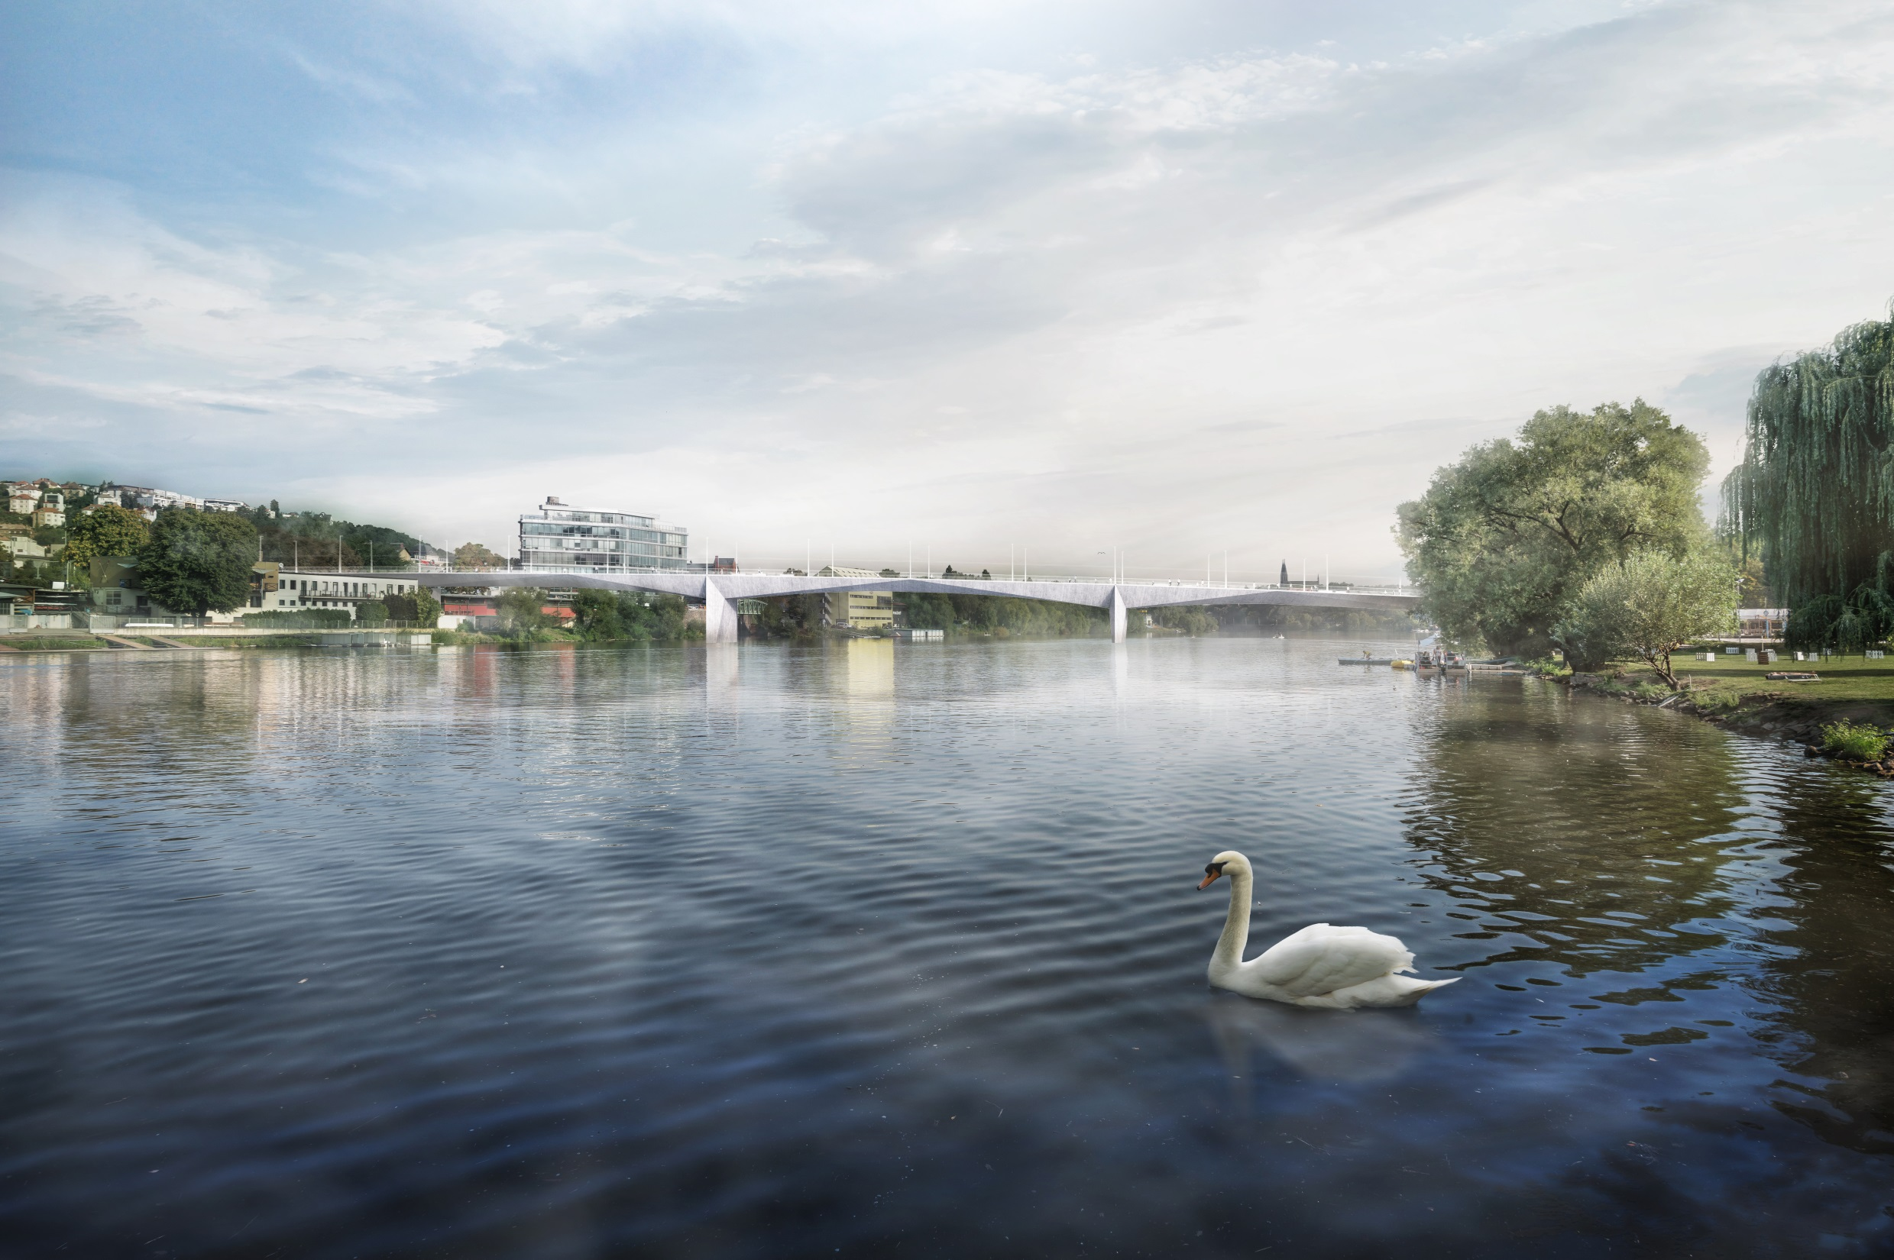

Slide 13
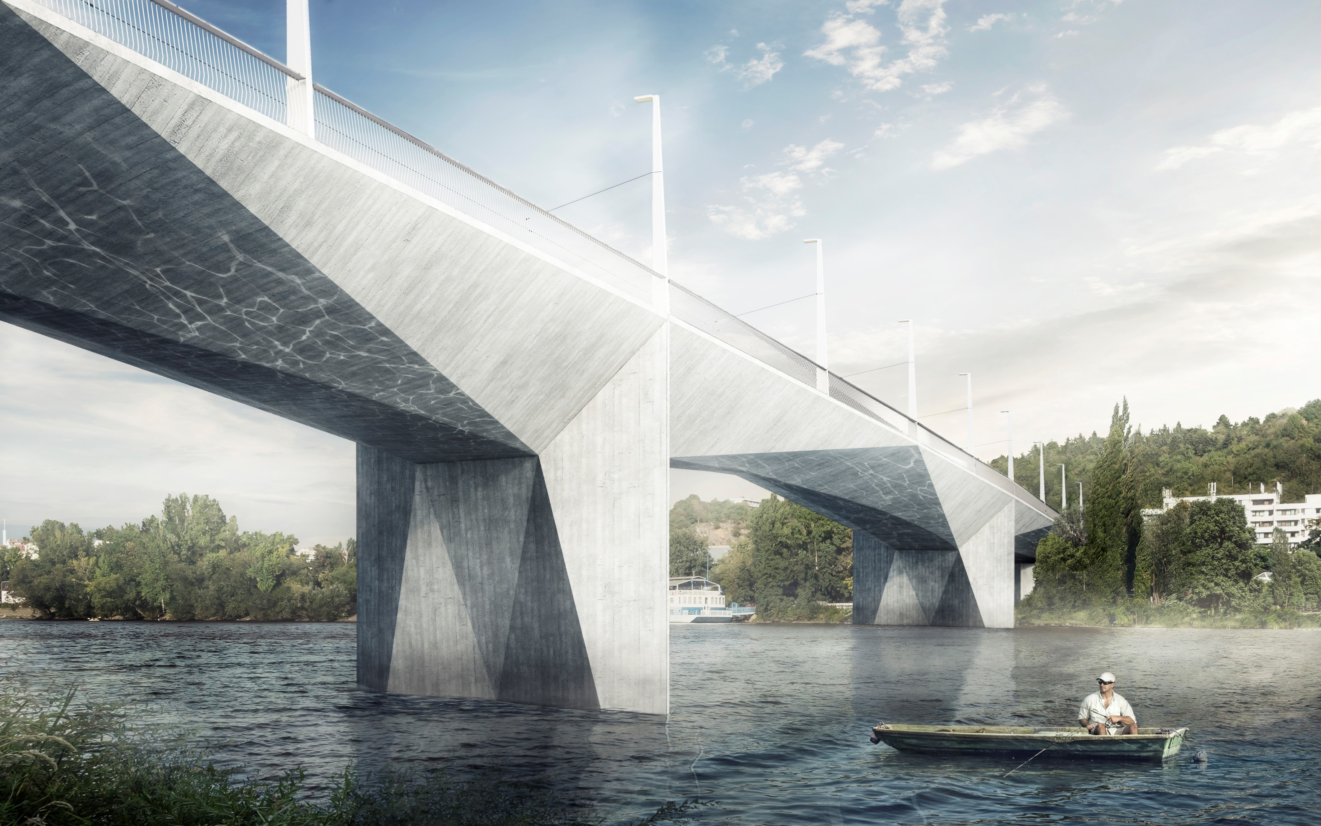

Slide 14
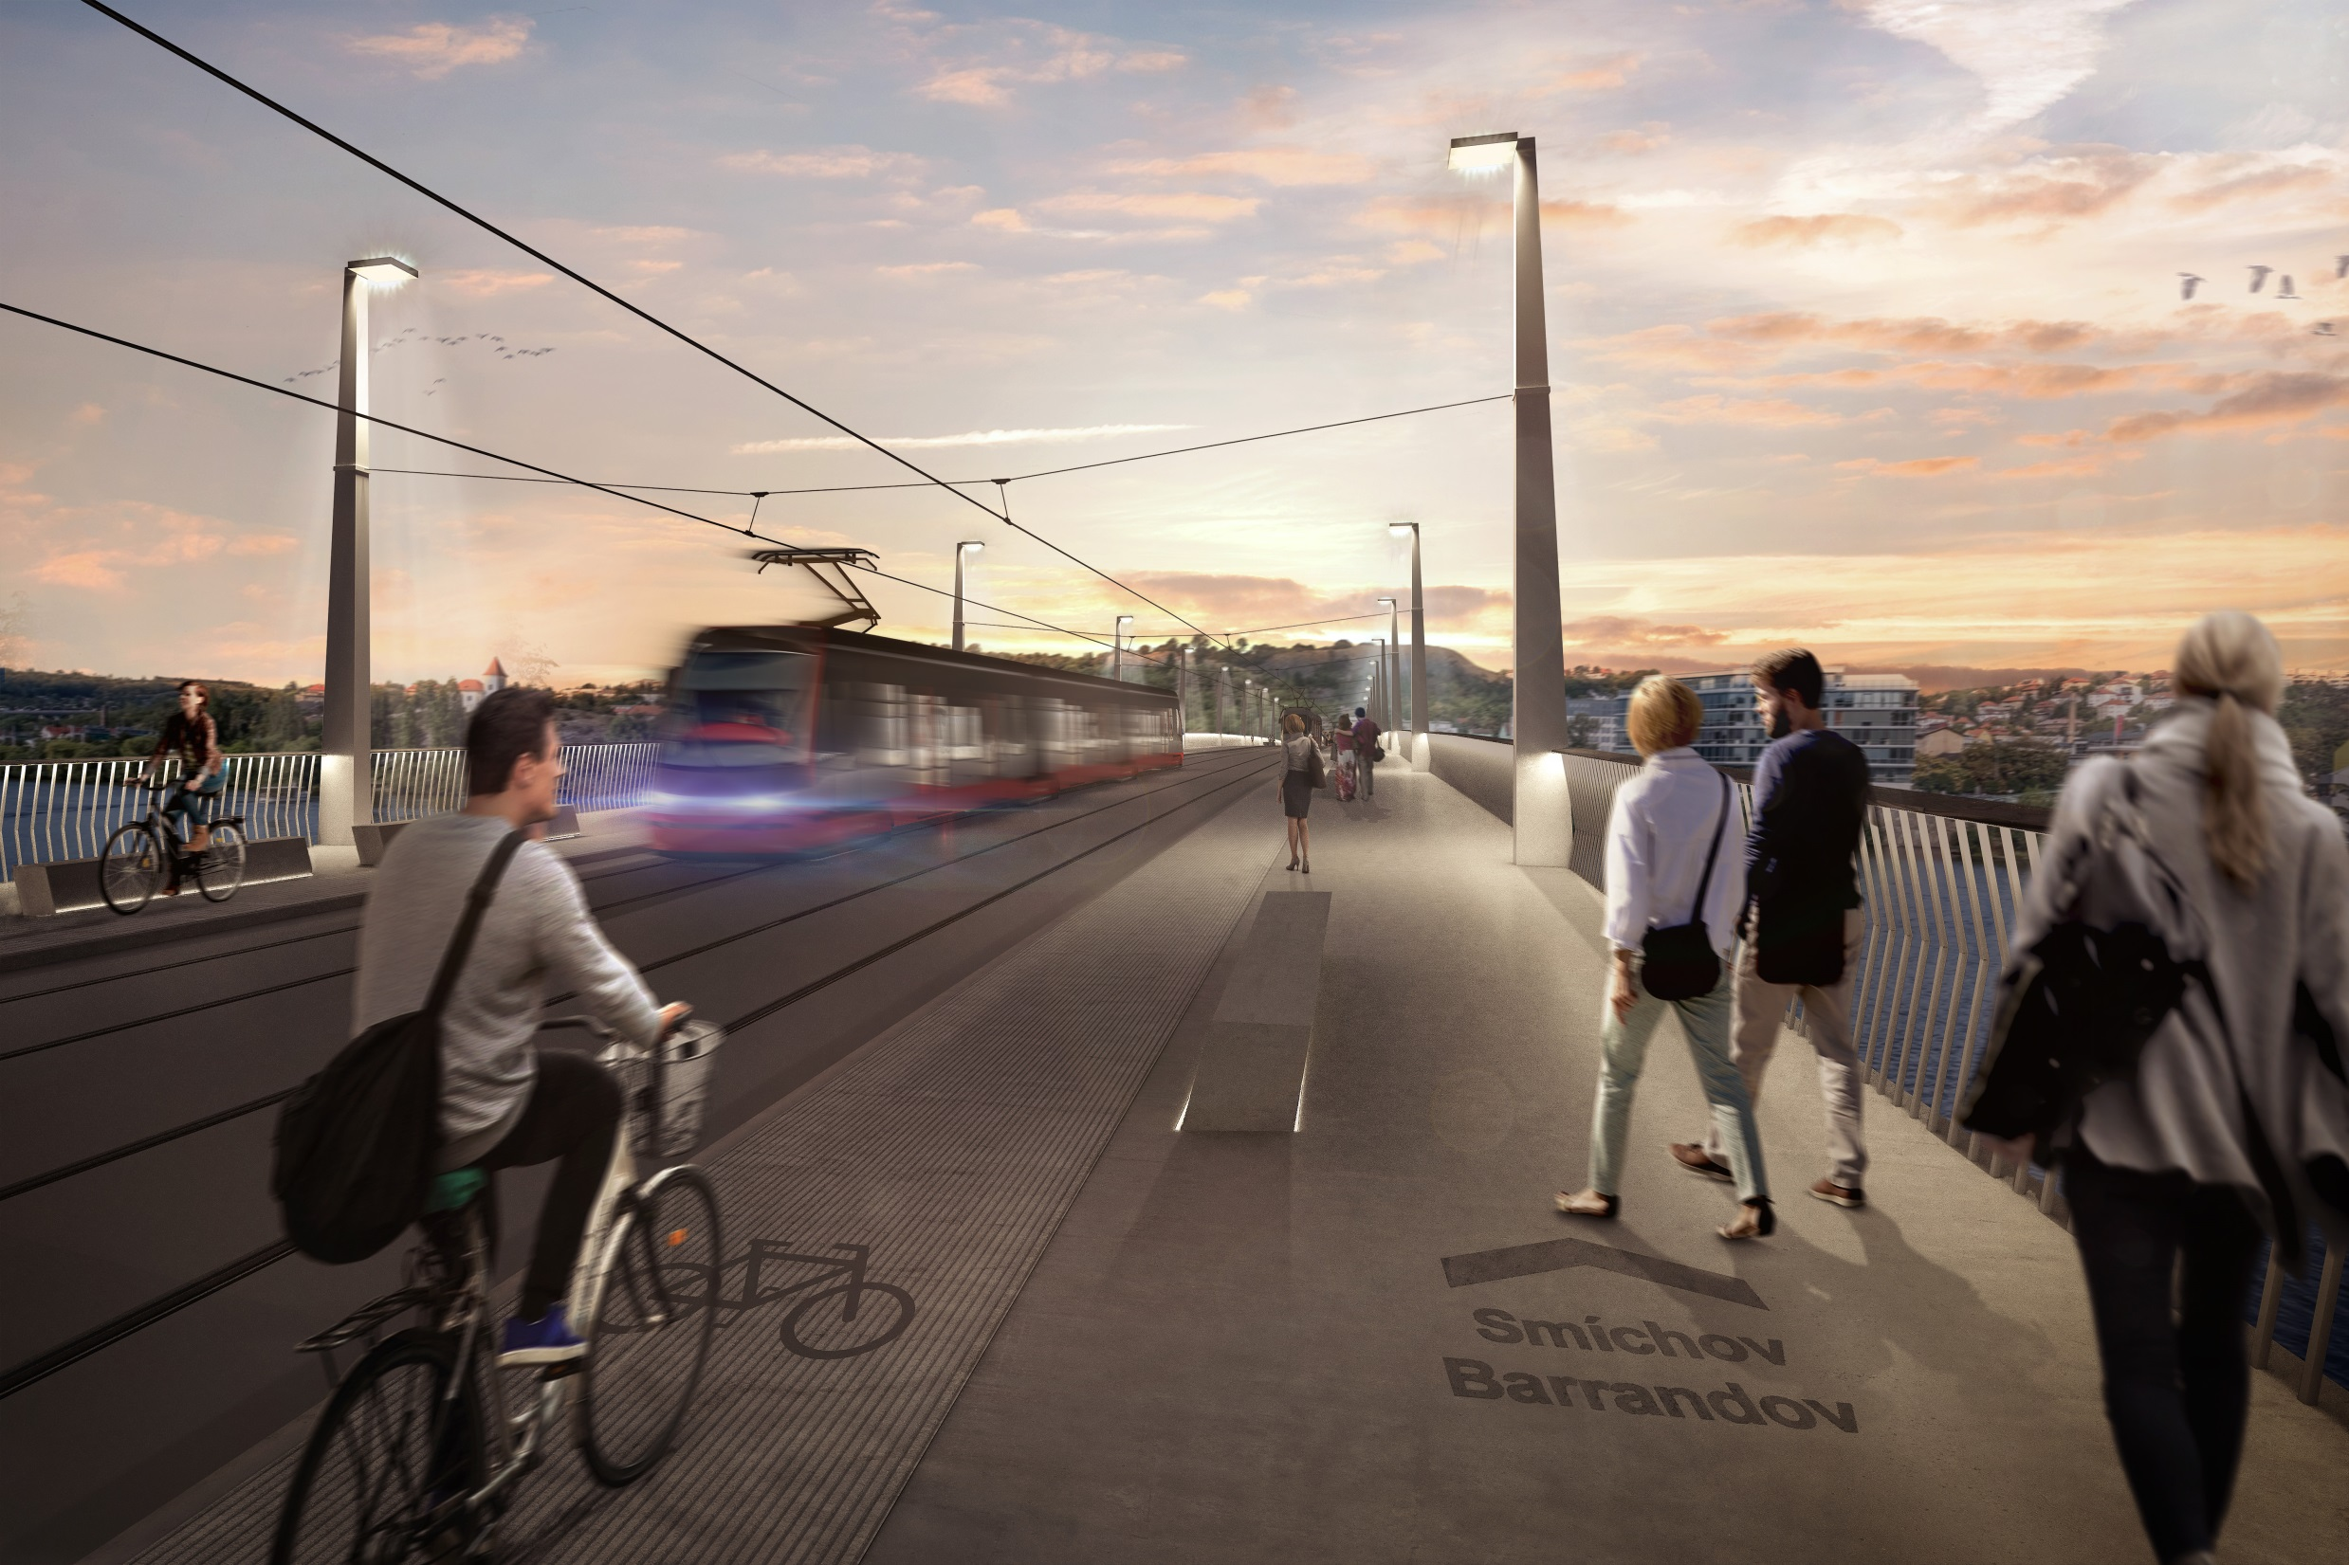

Slide 18
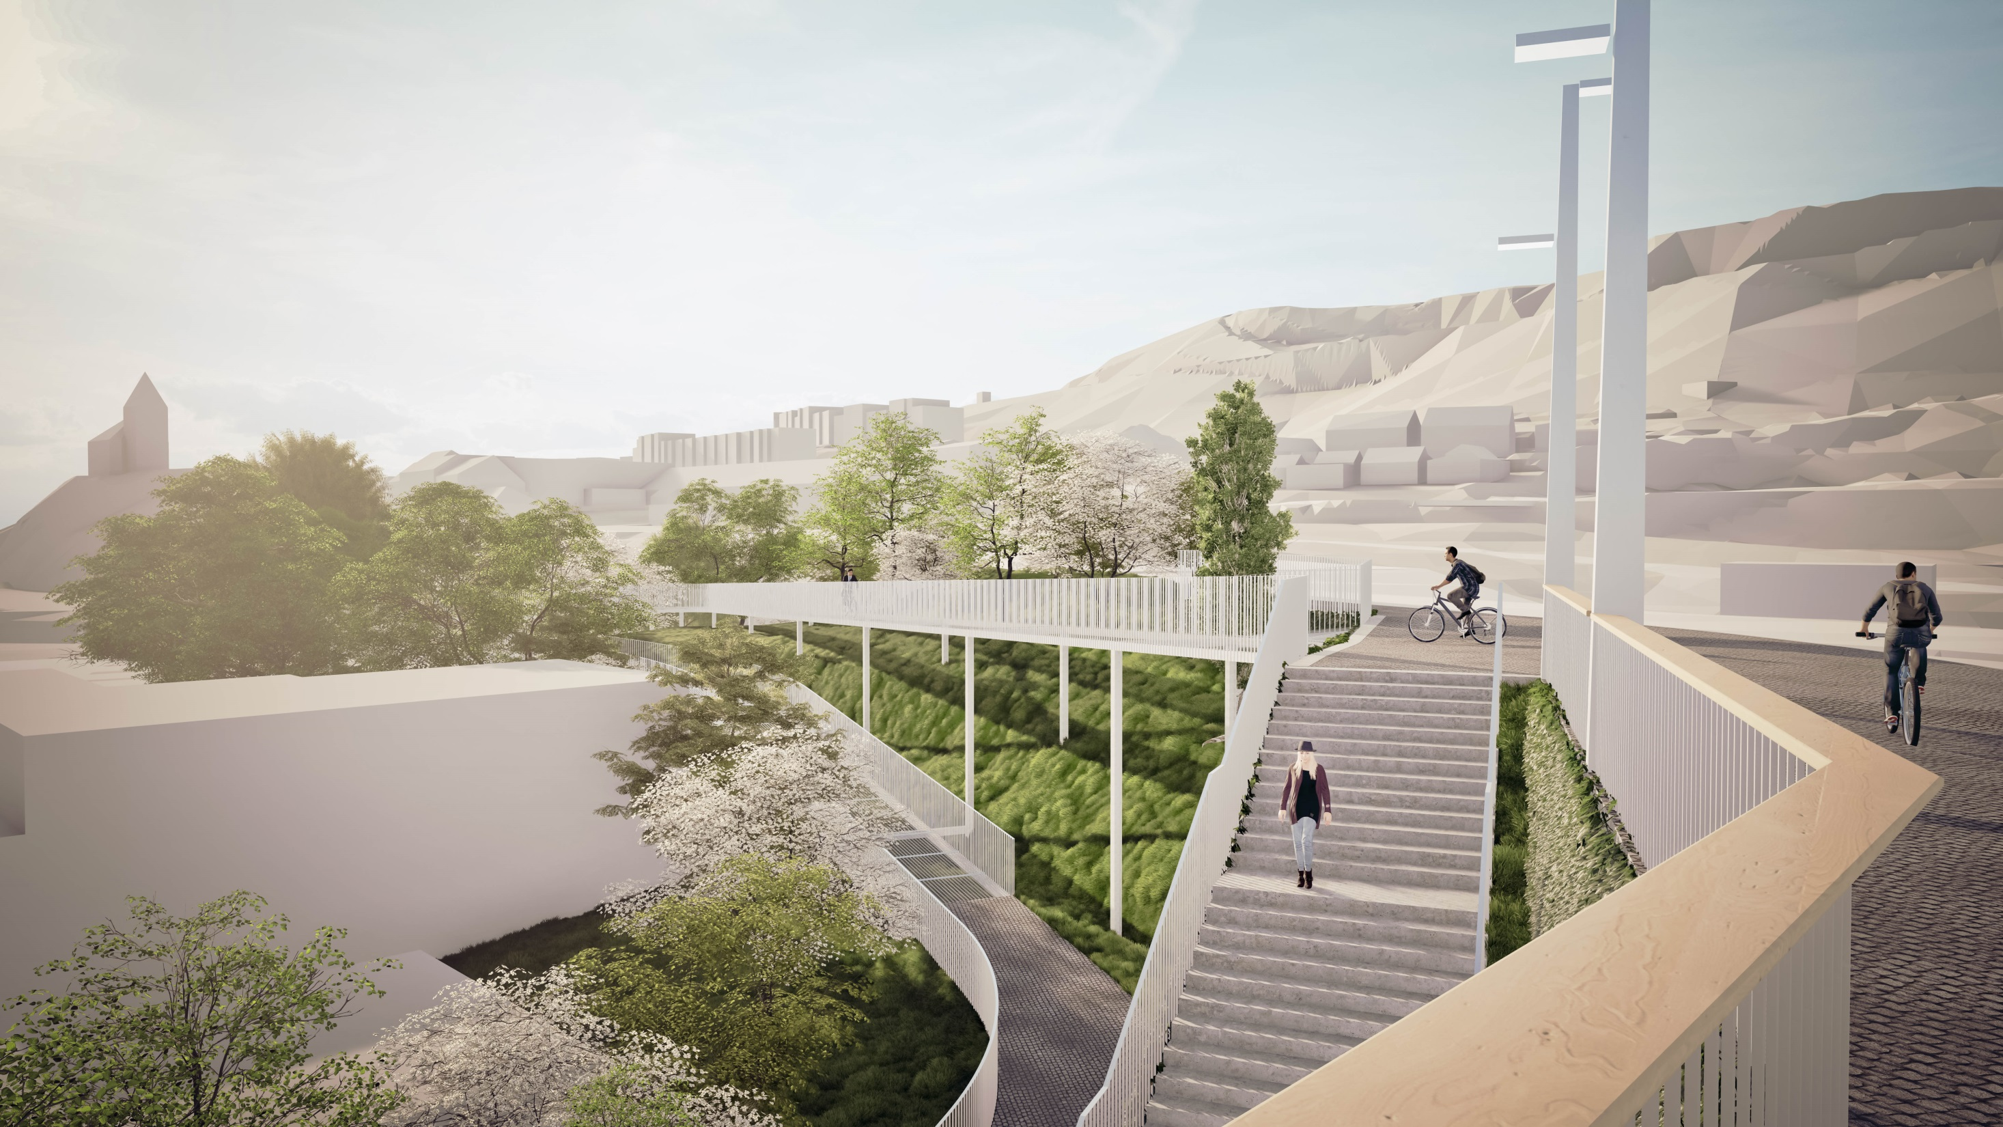
Řešení u opěry O1 - Smíchov

Slide 19
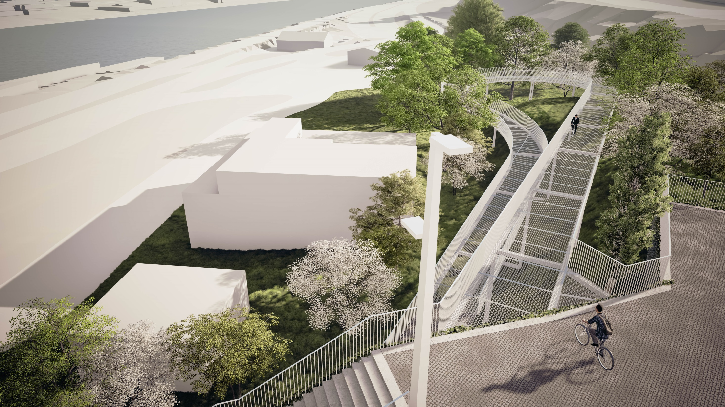

Slide 20
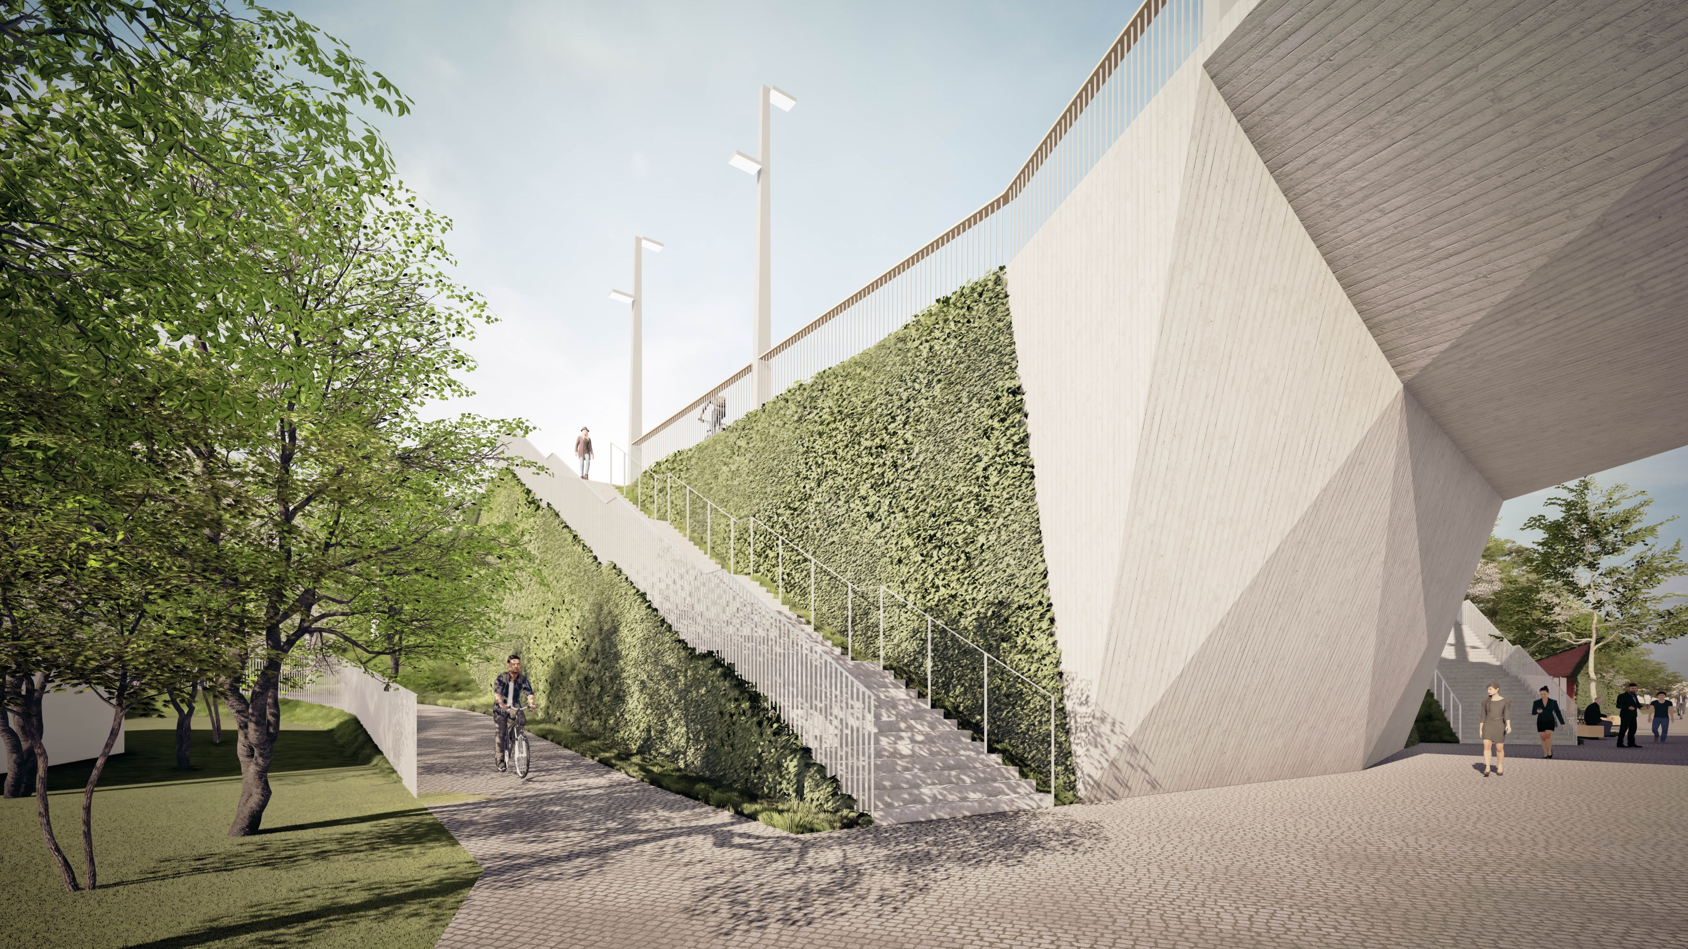

Slide 21
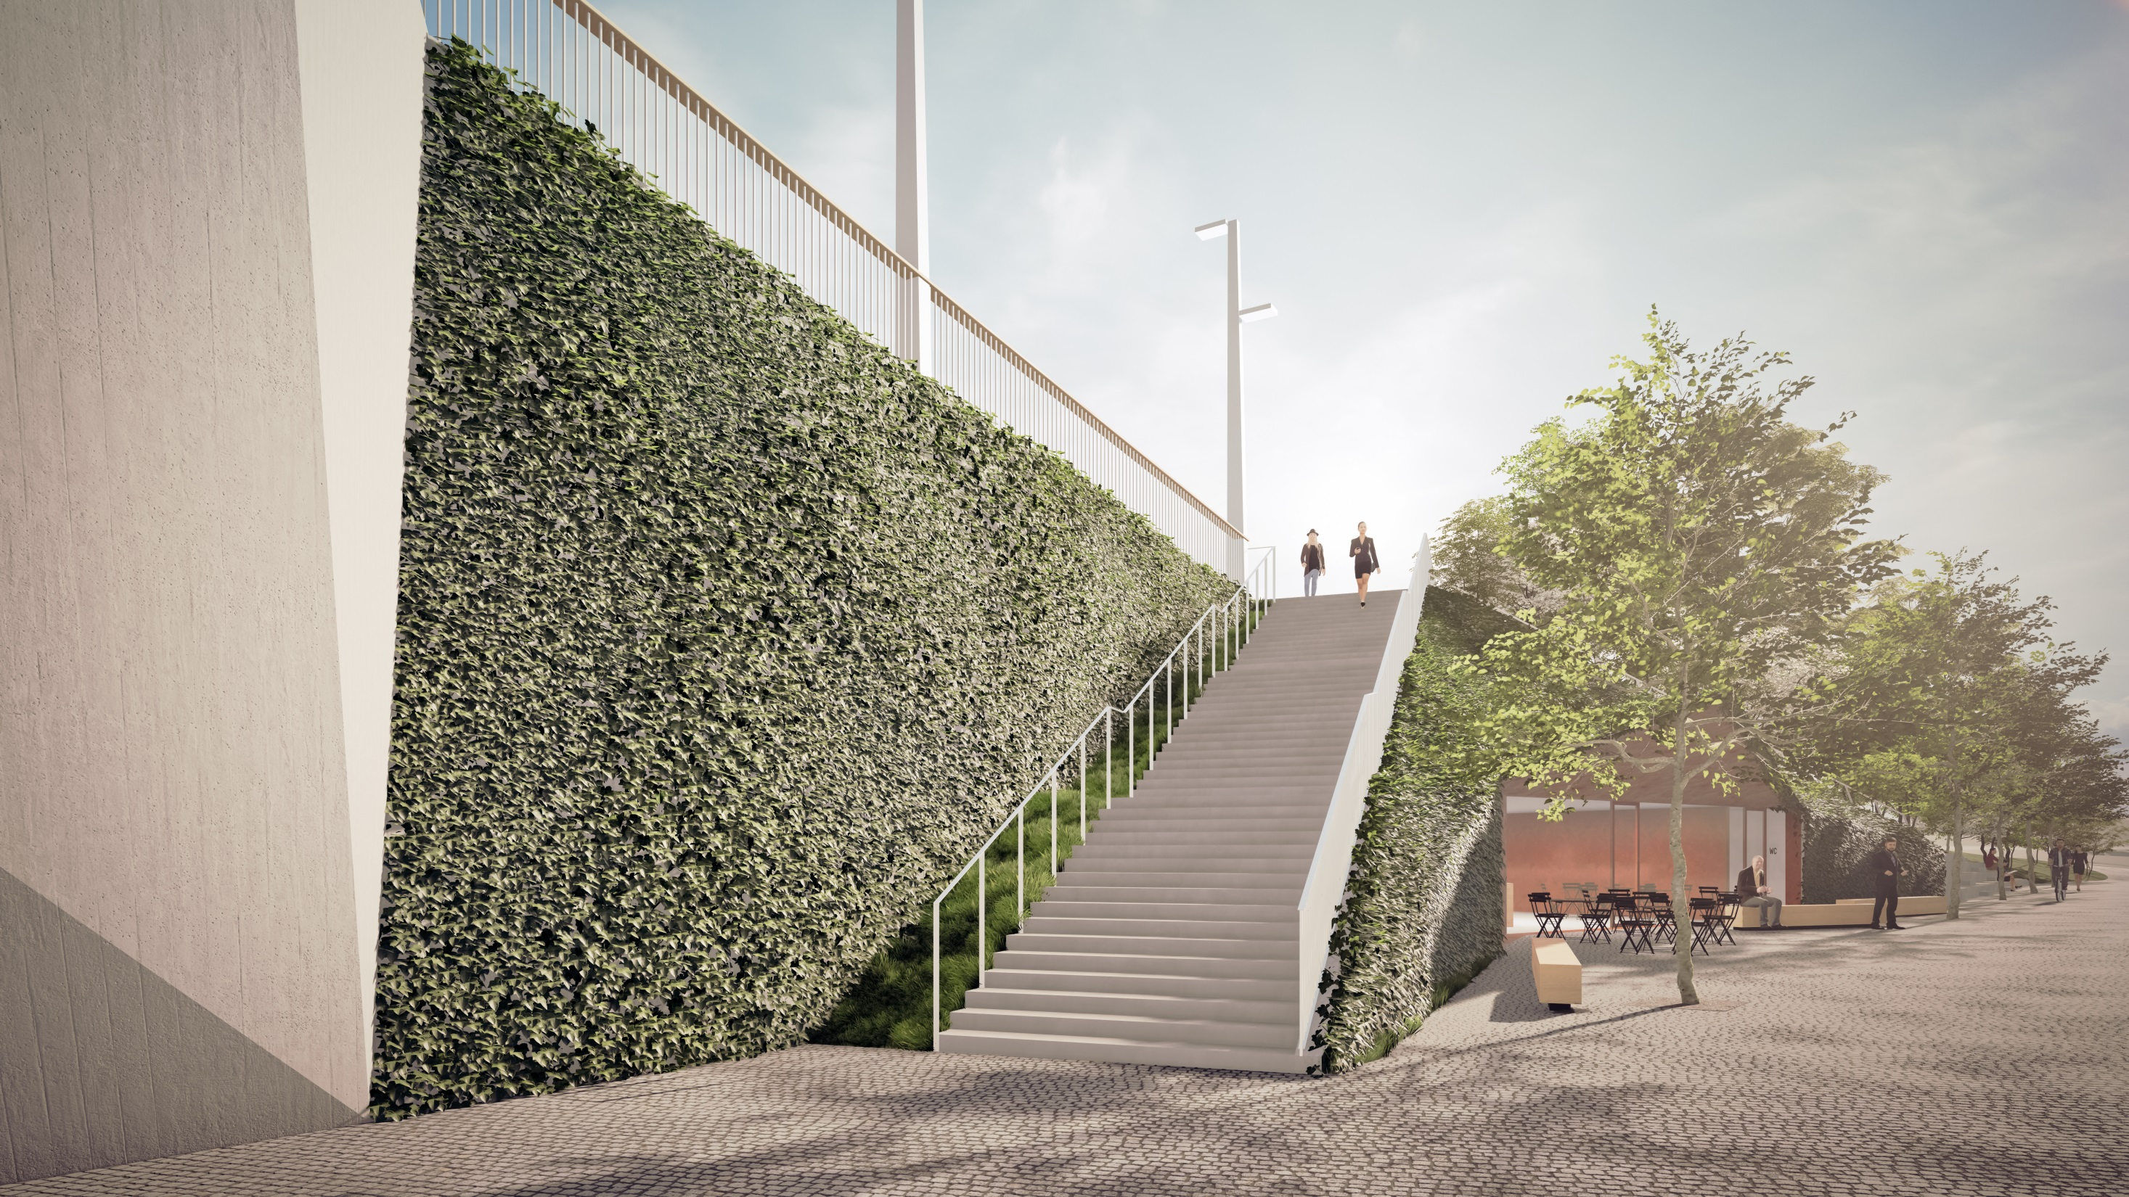

Slide 22
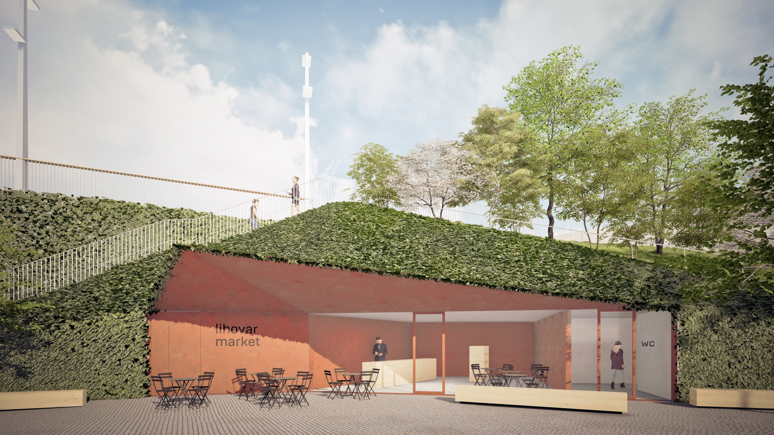

Slide 23
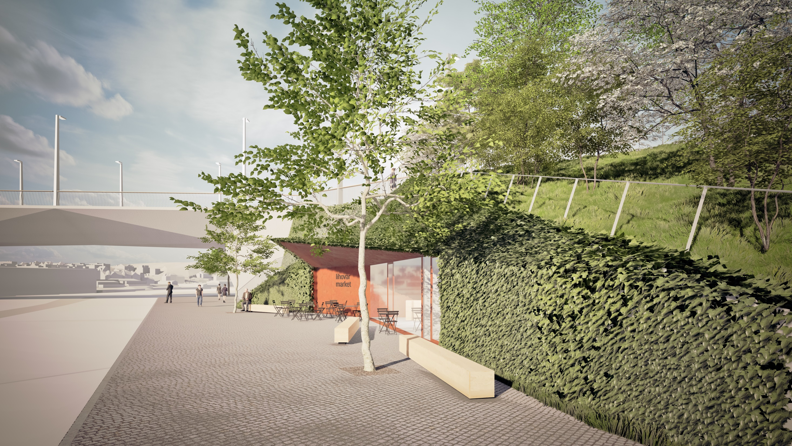

Slide 24
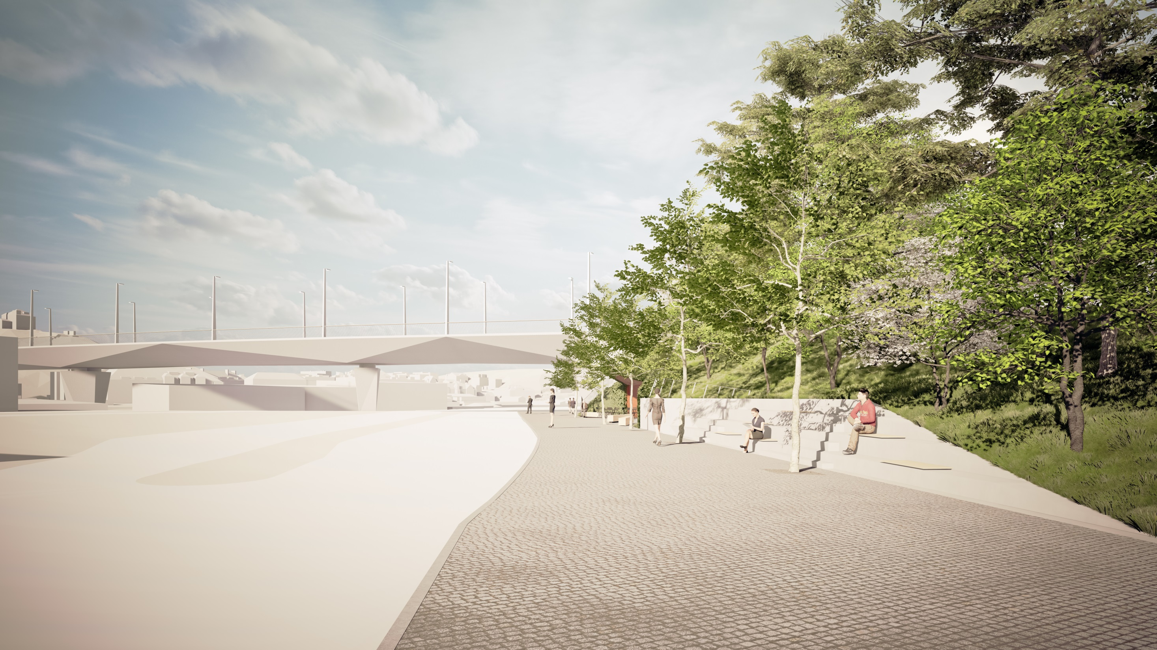

Slide 25
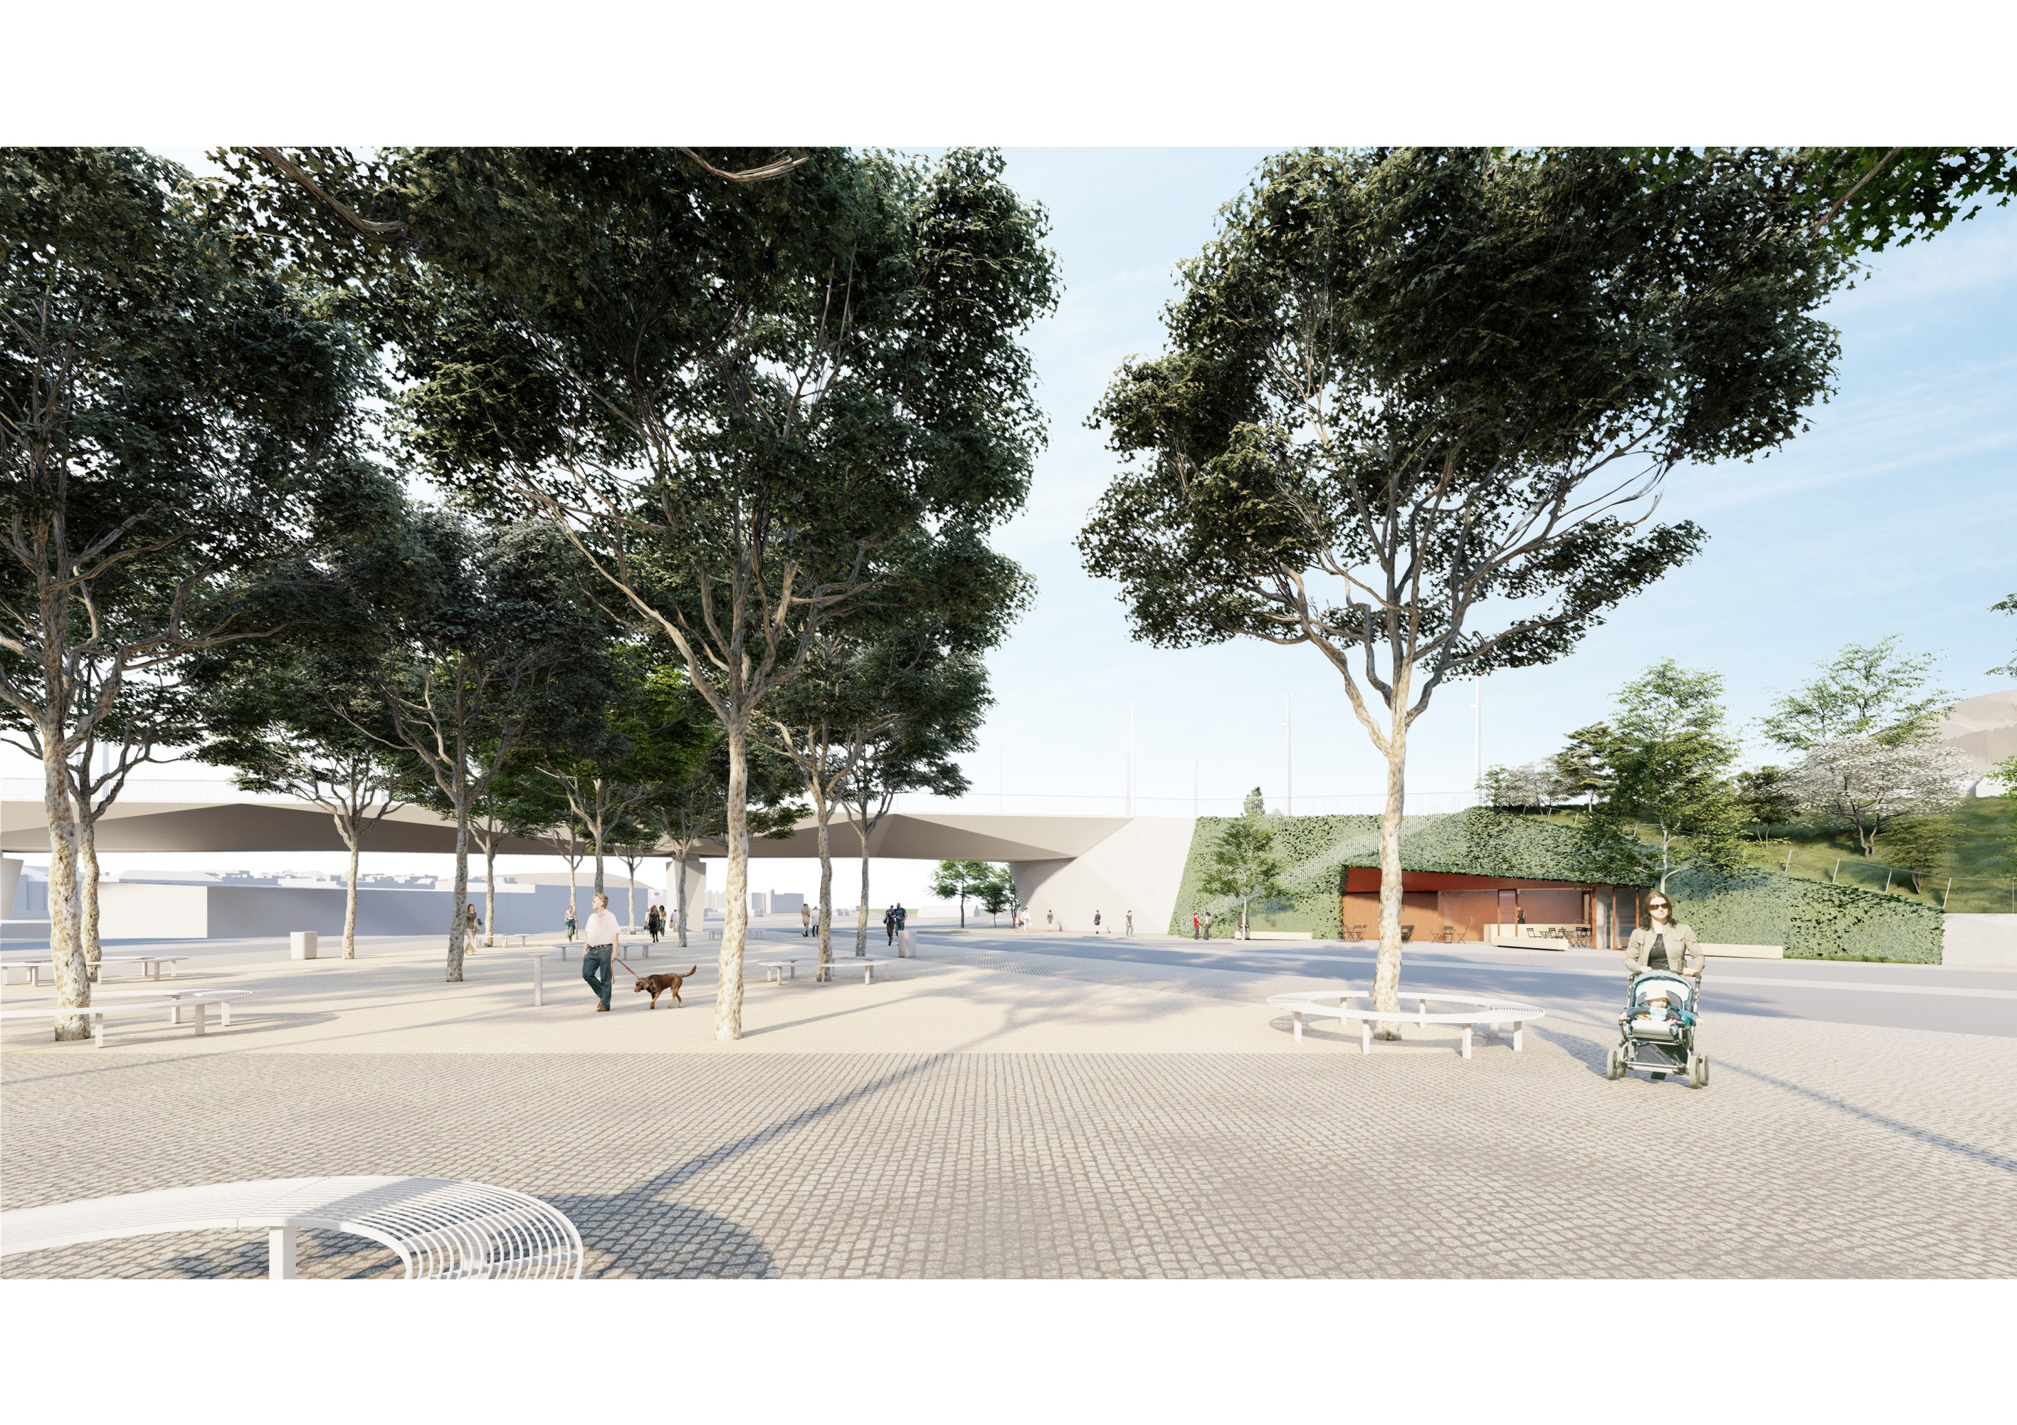
Navazující investice
Úpravy veřejného prostoru „Lihovar“

Slide 26
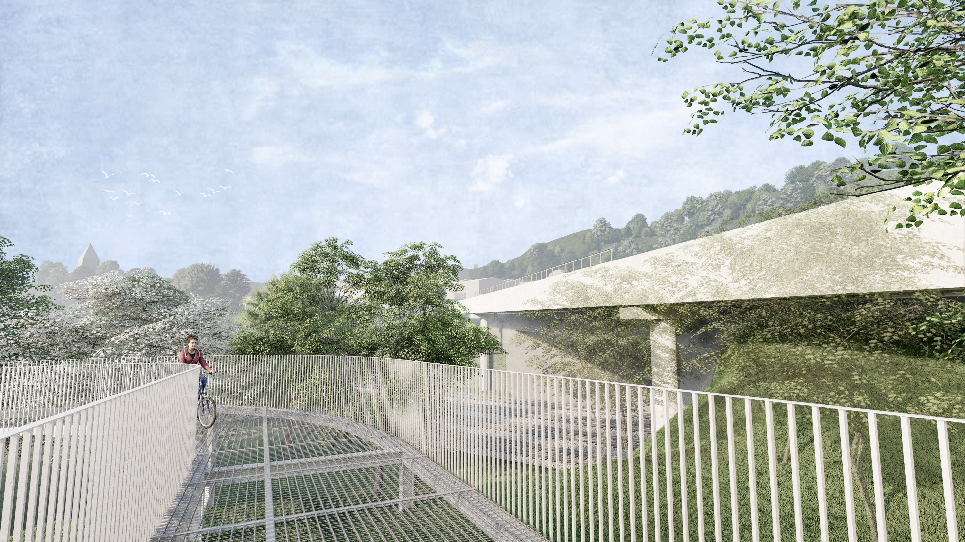
Navazující investice
Pěší a cyklistická lávka přes železniční trať

Slide 27
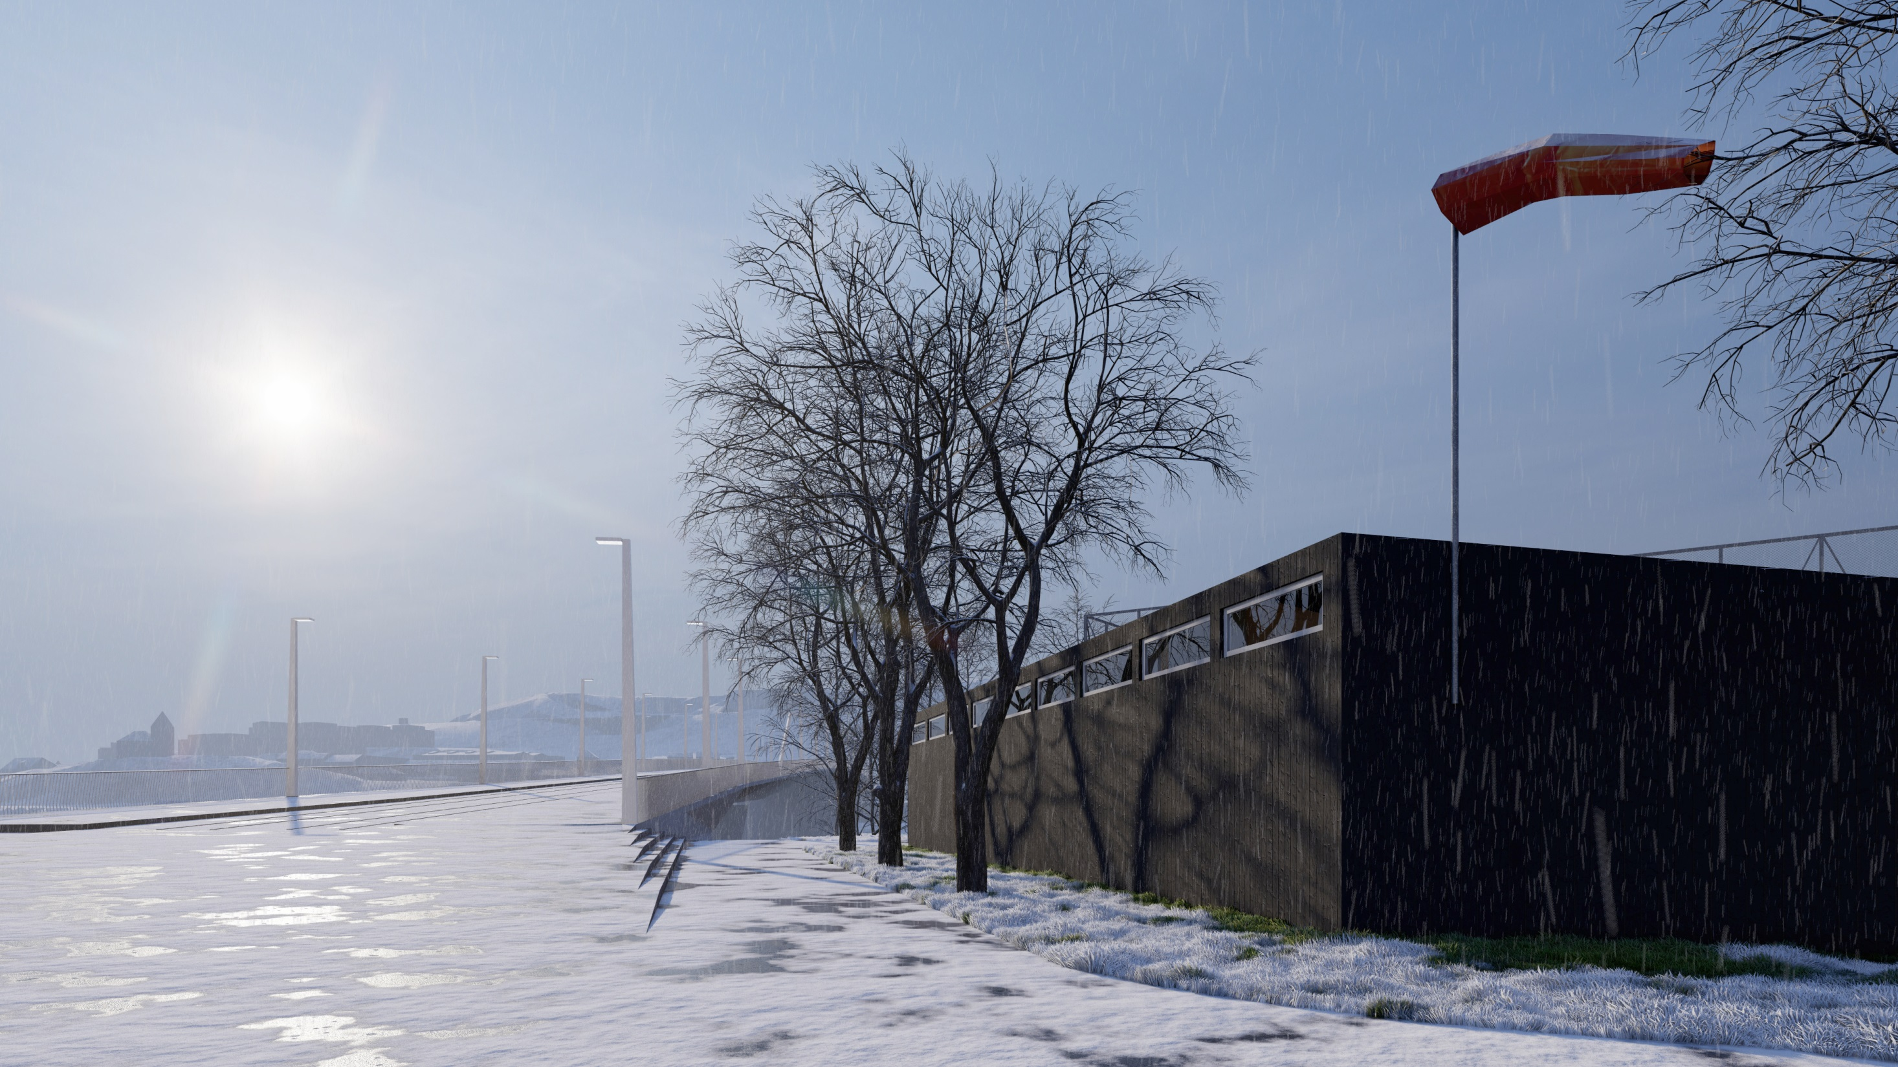
Navazující investice
Vodácký skautský areál - Podolí

Slide 28
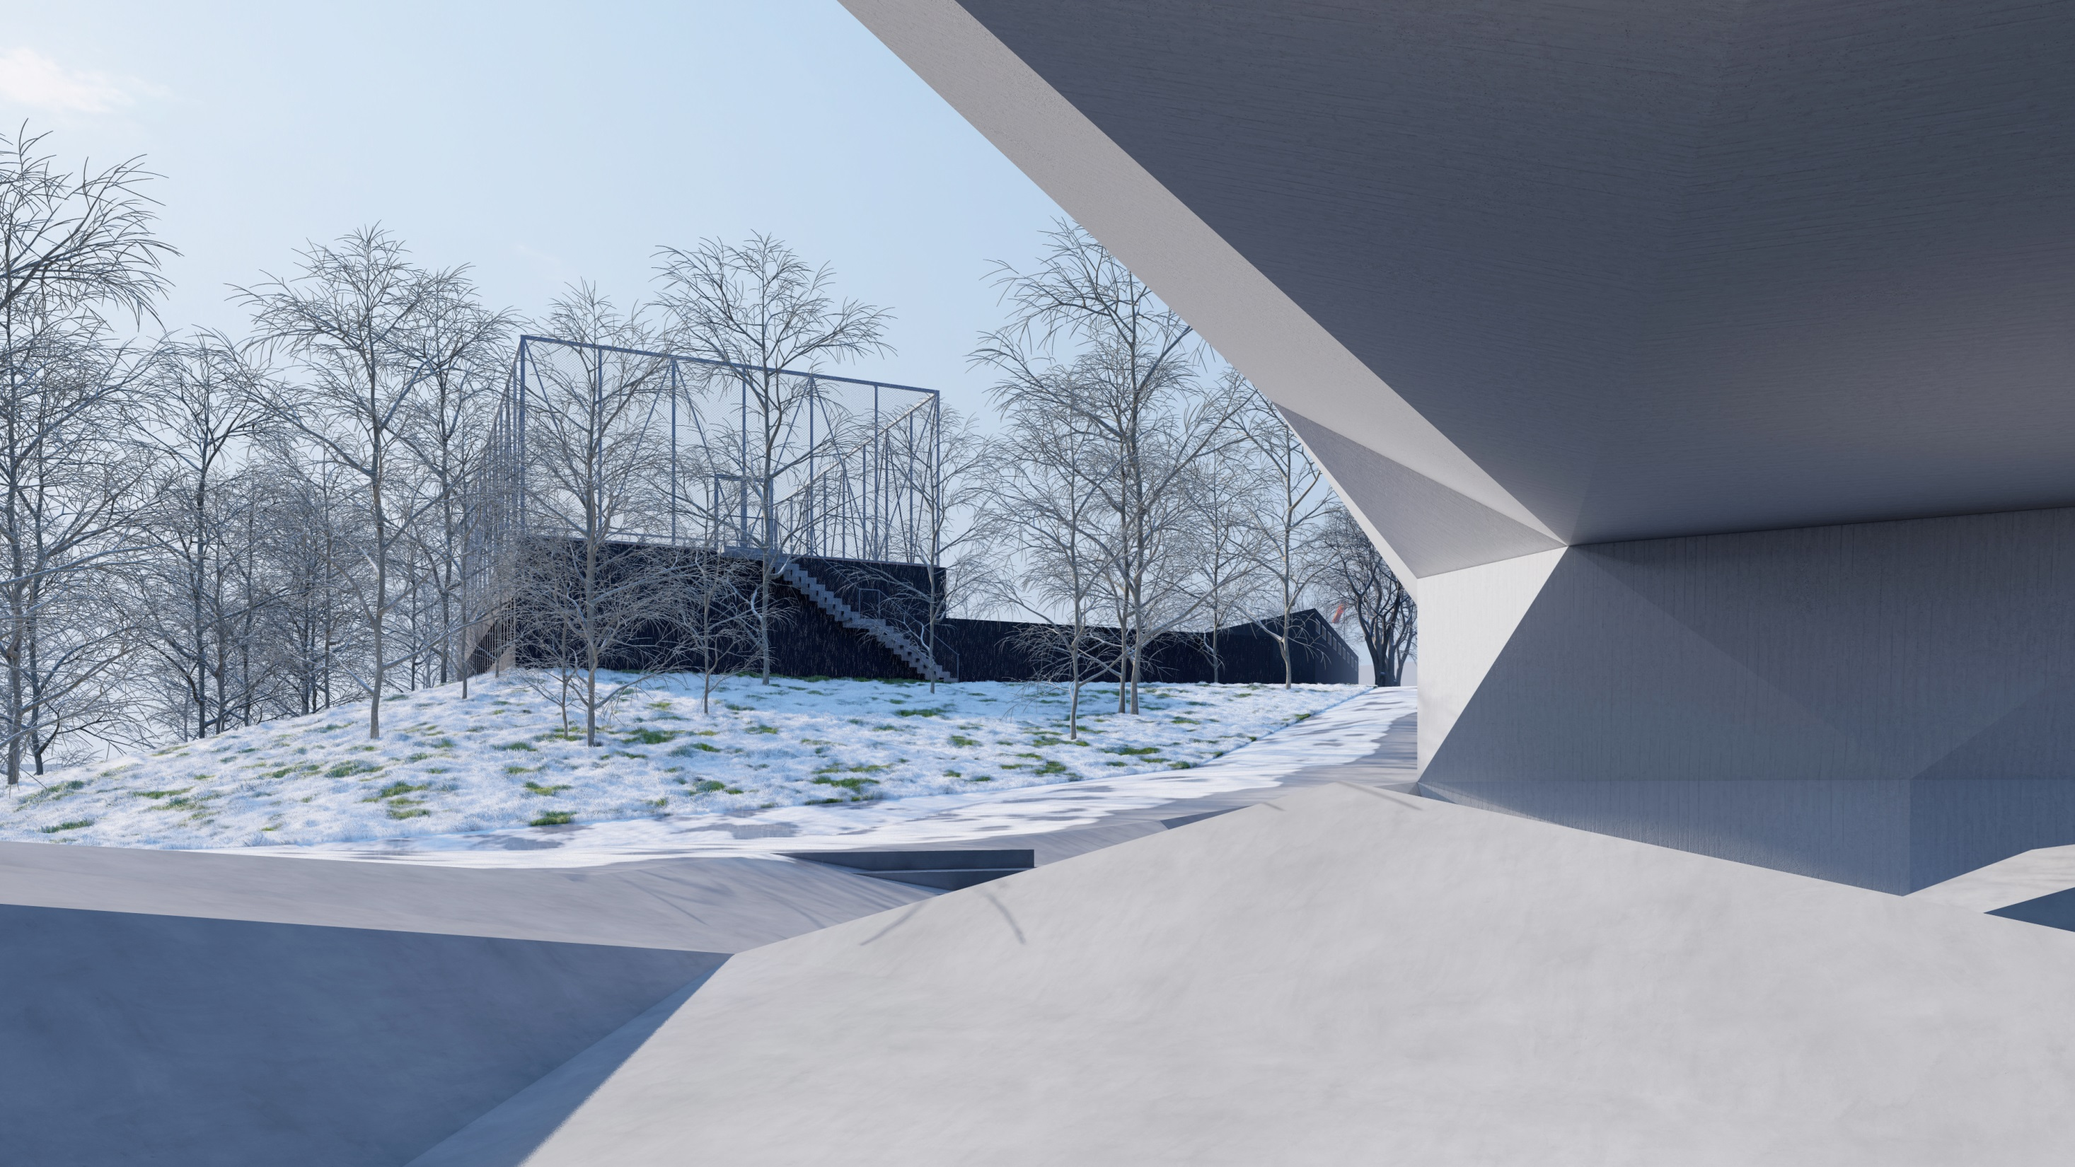
Navazující investice
Vodácký skautský areál - Podolí

Slide 29
Umělecké dílo - Podolí

Slide 30
Umělecké dílo - Zlíchov

Slide 31
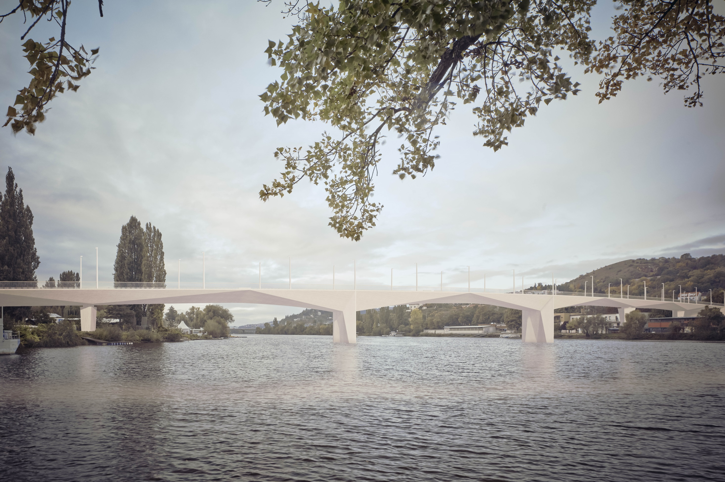

Slide 32
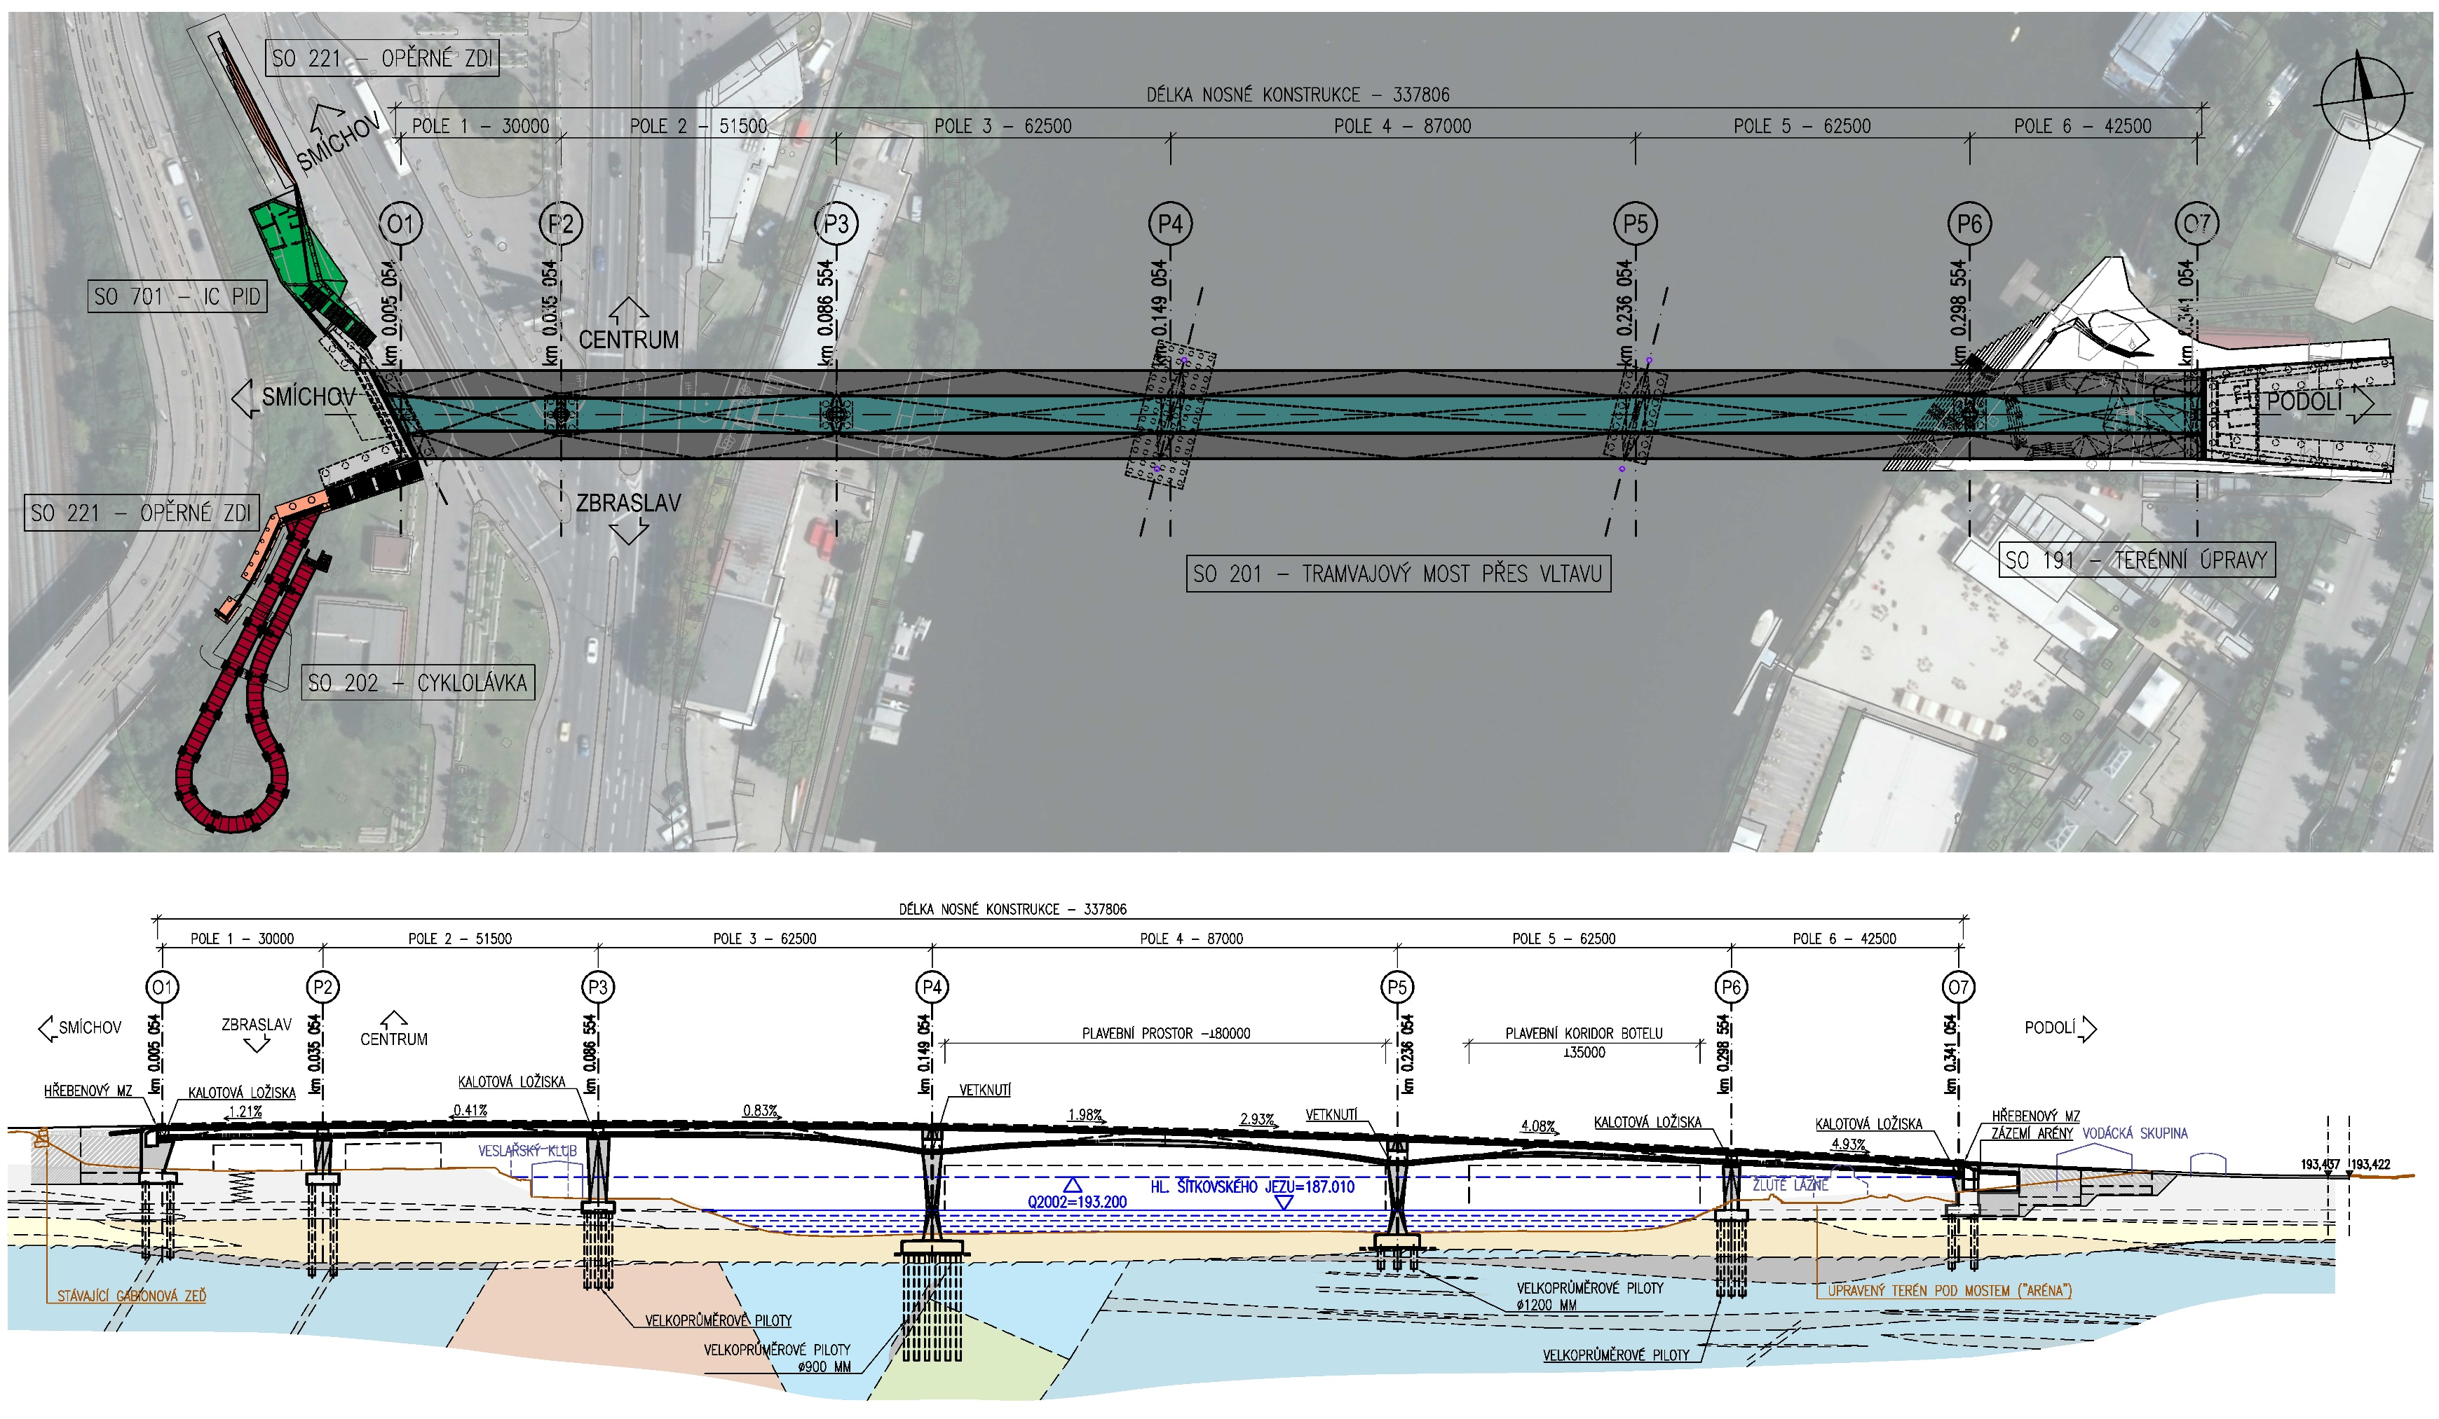
Půdorys a podélný řez

Slide 33
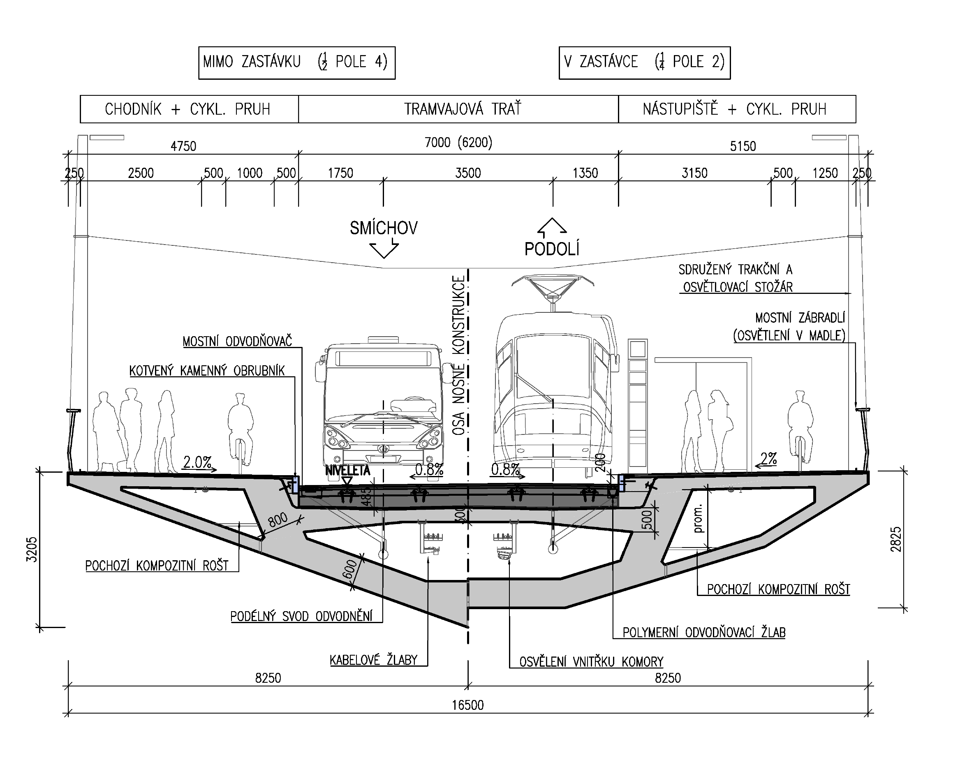
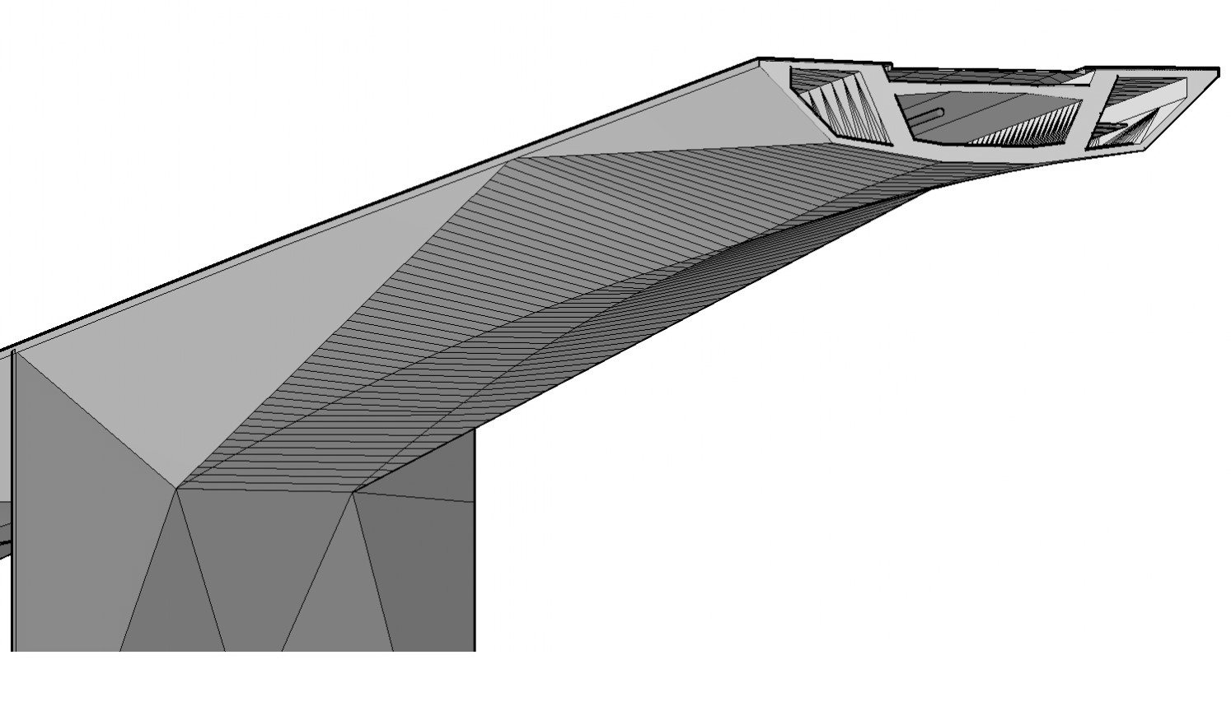
Pohled na opěru
Vzorový příčný řez
3D model

Slide 34
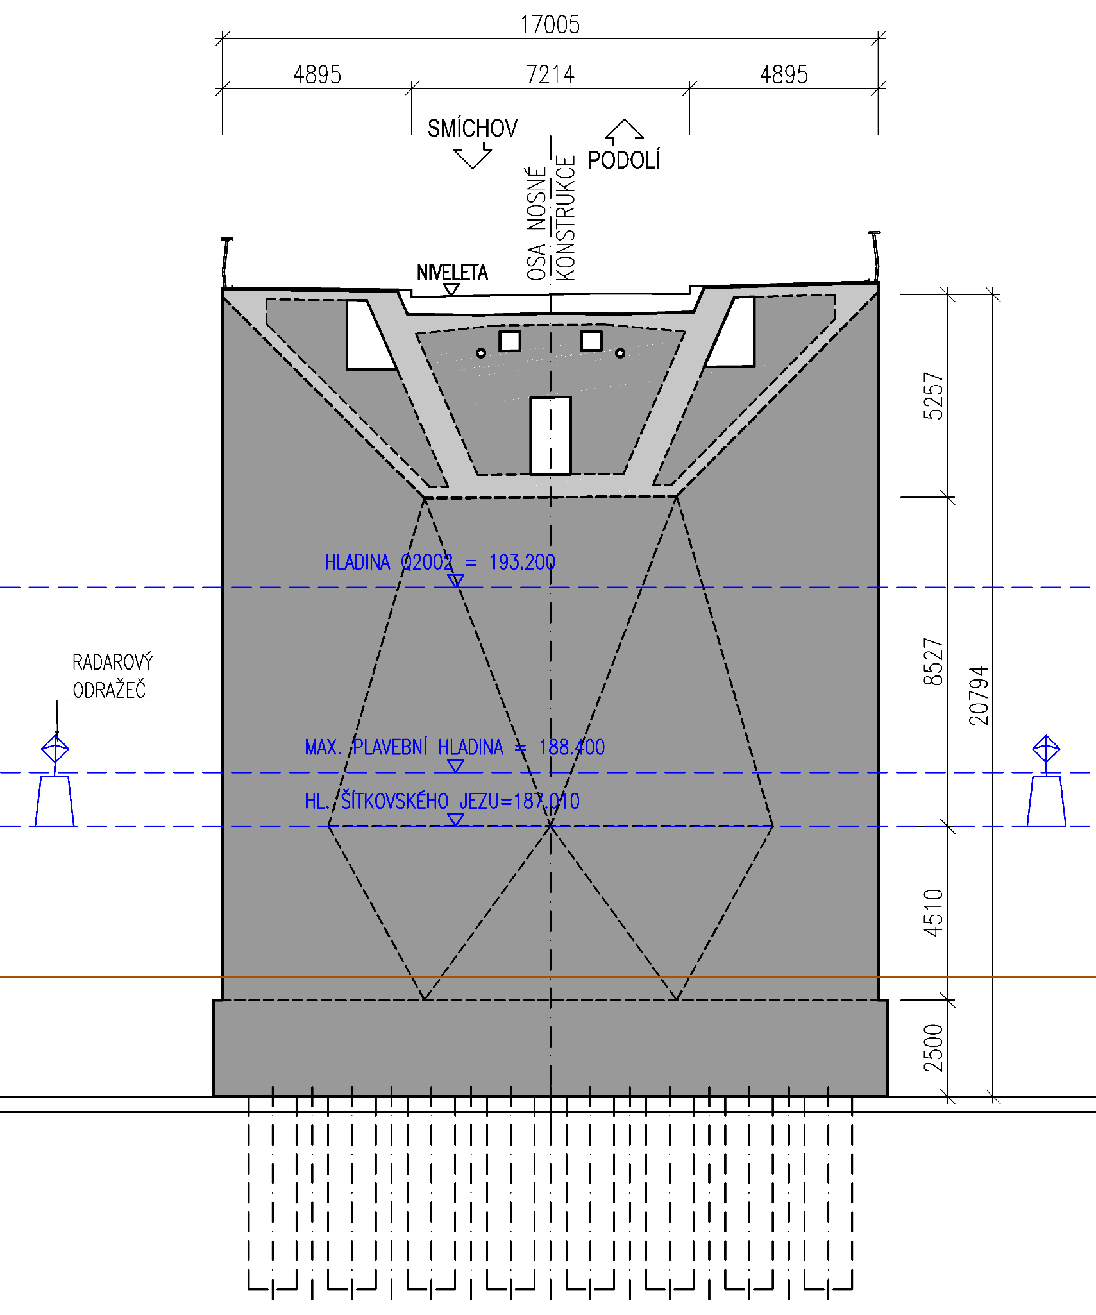
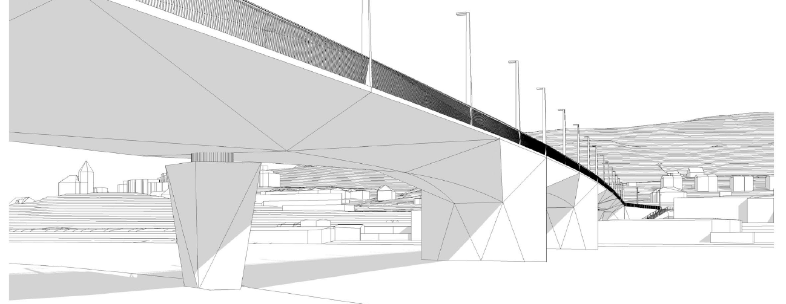
Řez v ose uložení – pilíř (břeh)
Řez v ose uložení - opěra
Pohled na spodní stavbu
Řez v ose uložení – pilíř (řeka)

Slide 35
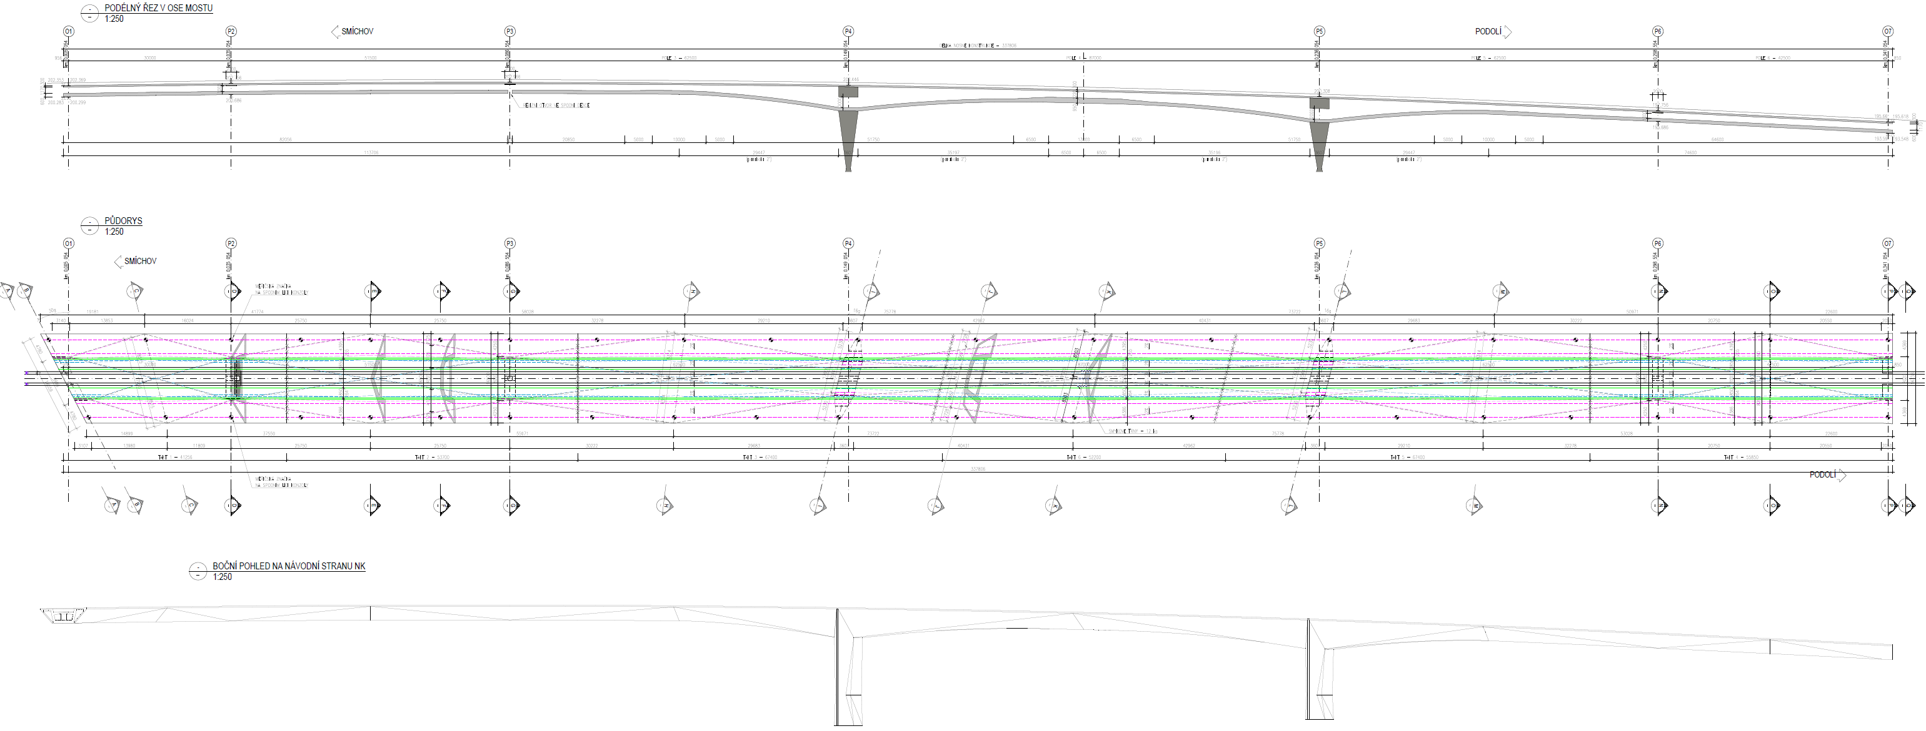
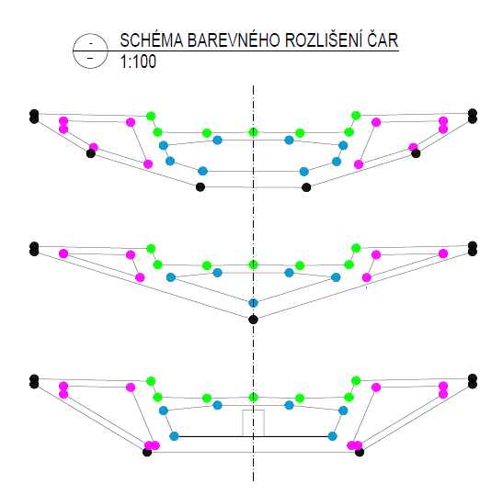
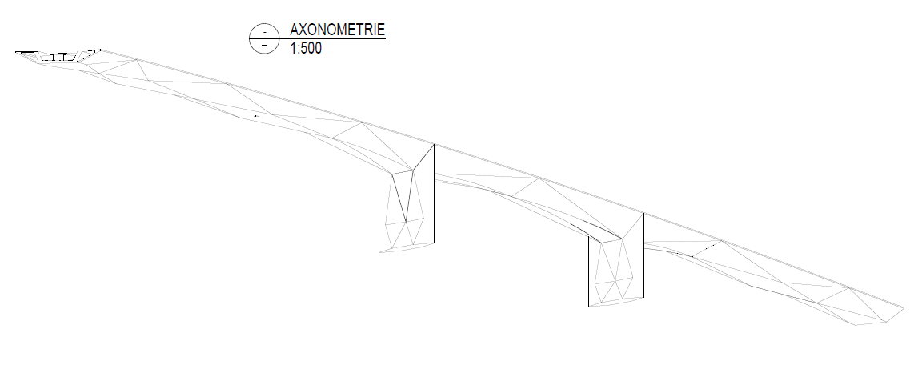
Tvar nosné konstrukce

Slide 36
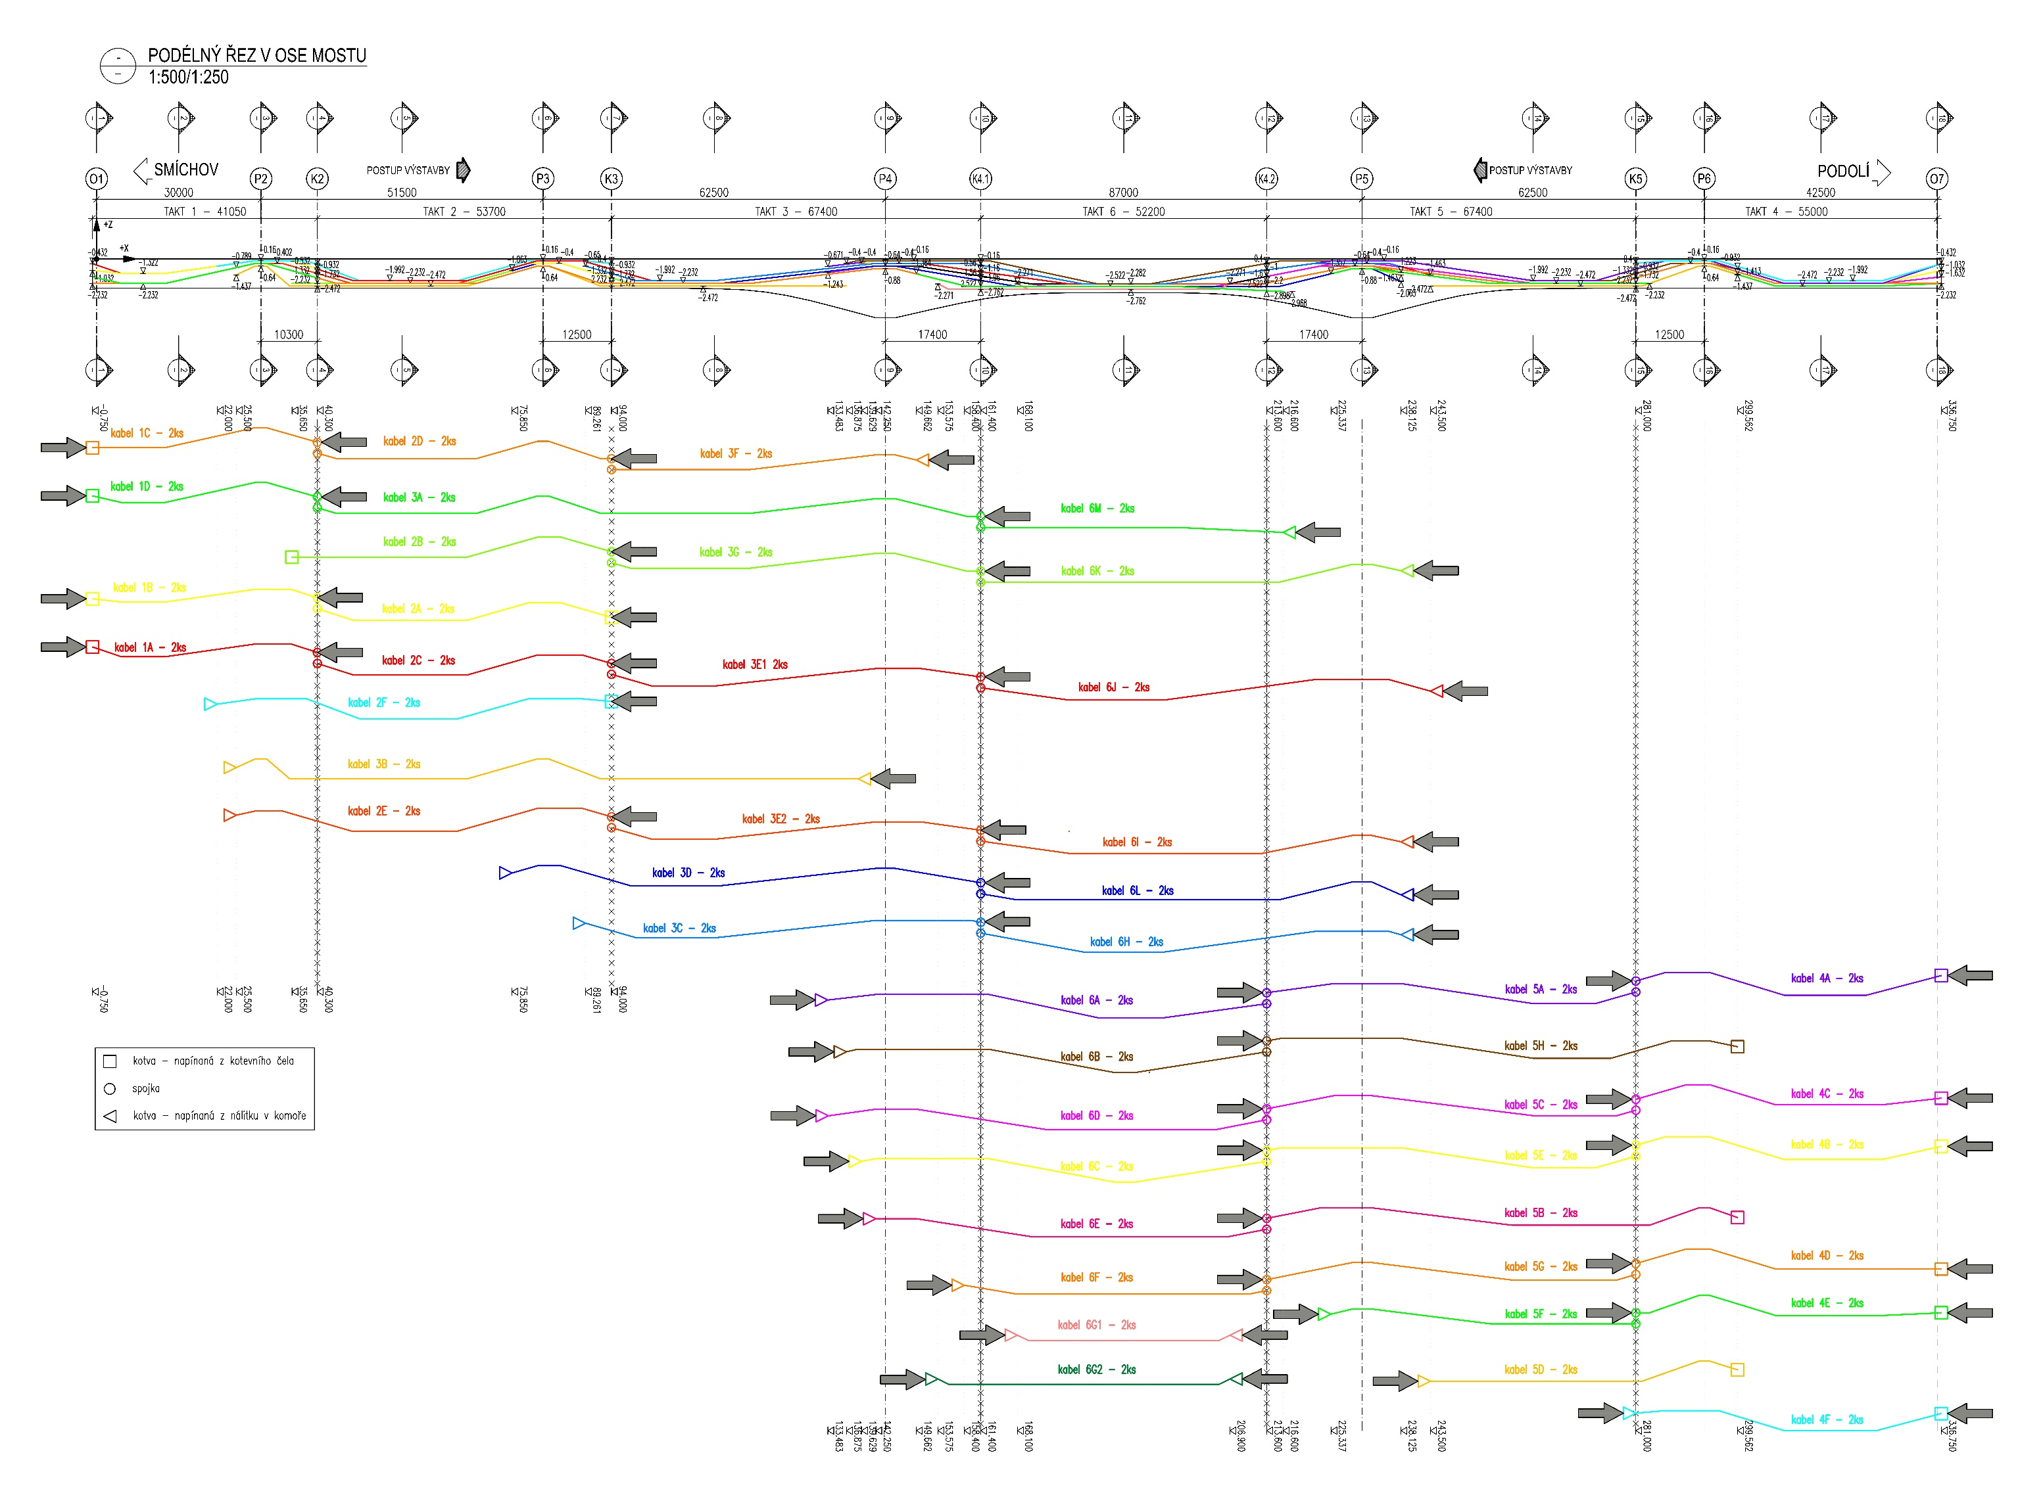
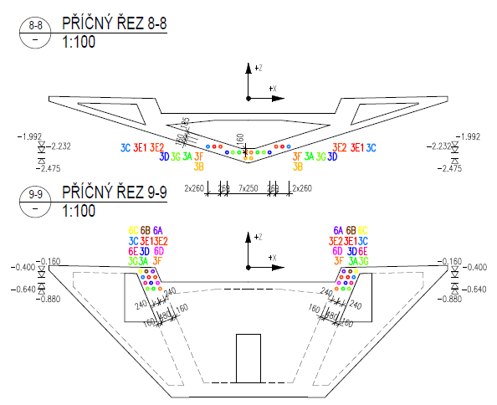
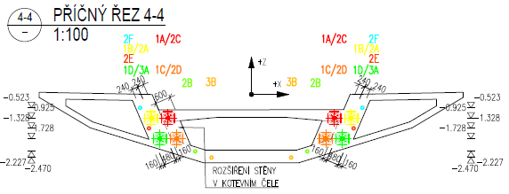
Předpětí – podélný směr

Slide 37
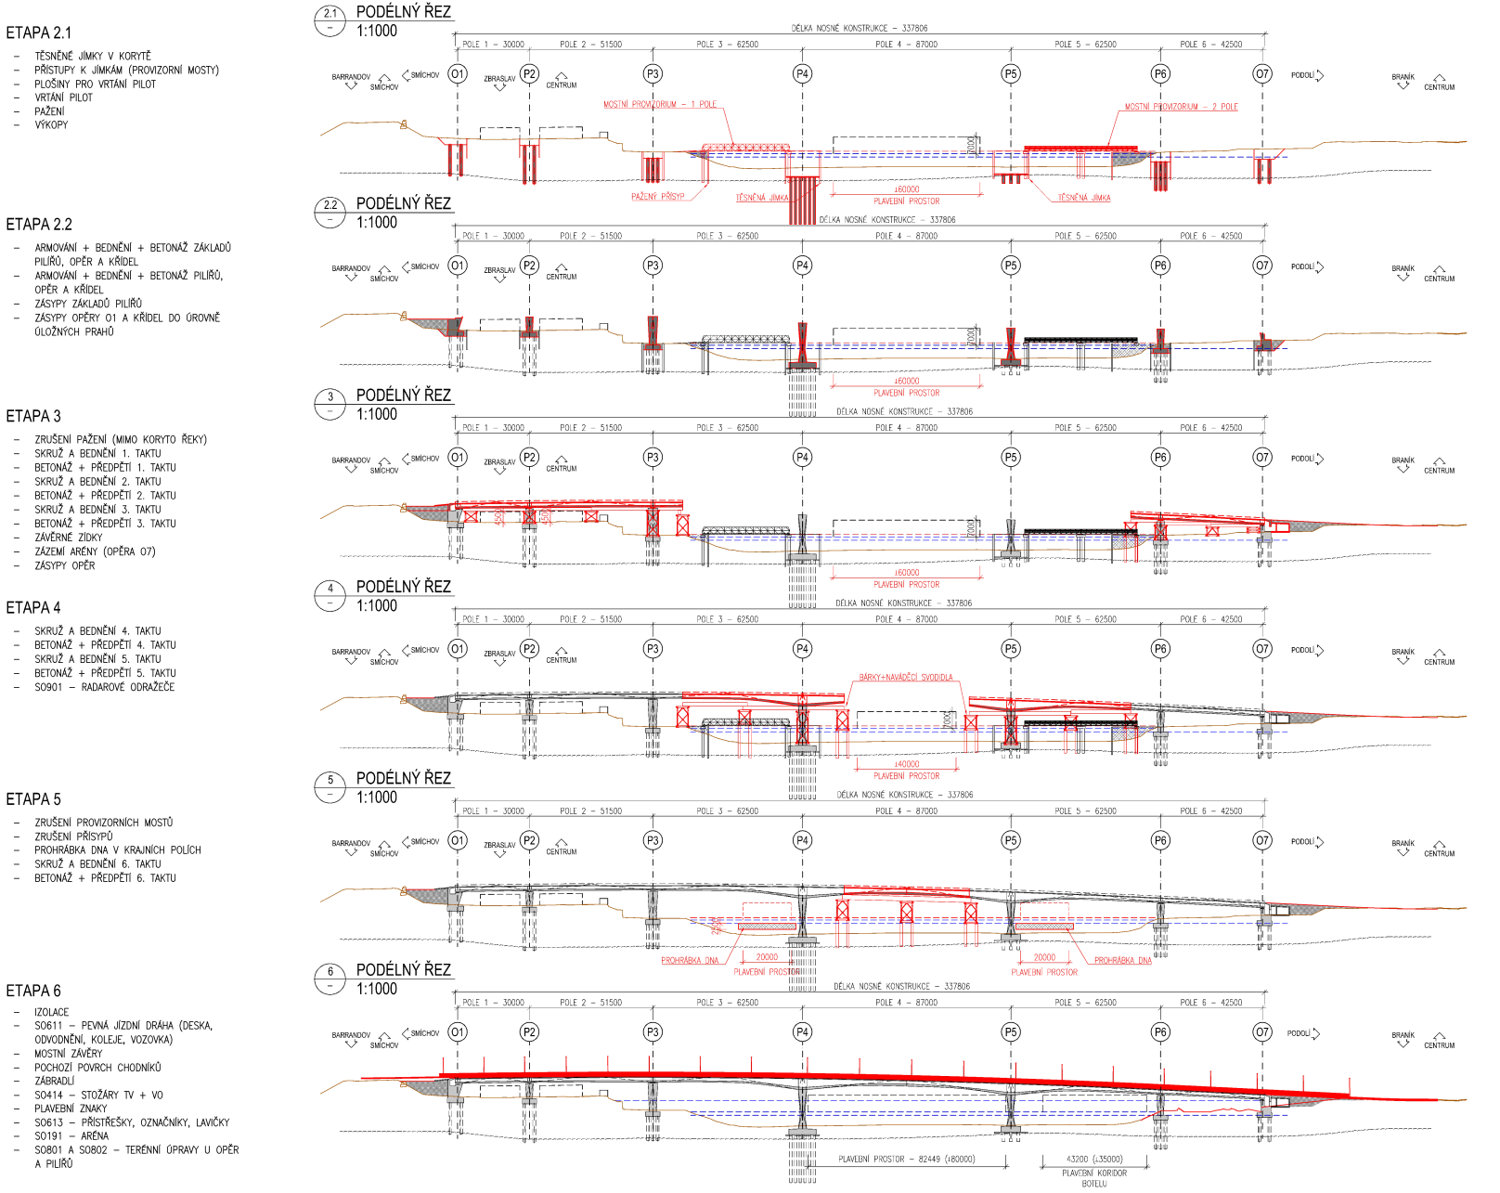
Postup výstavby

Slide 38
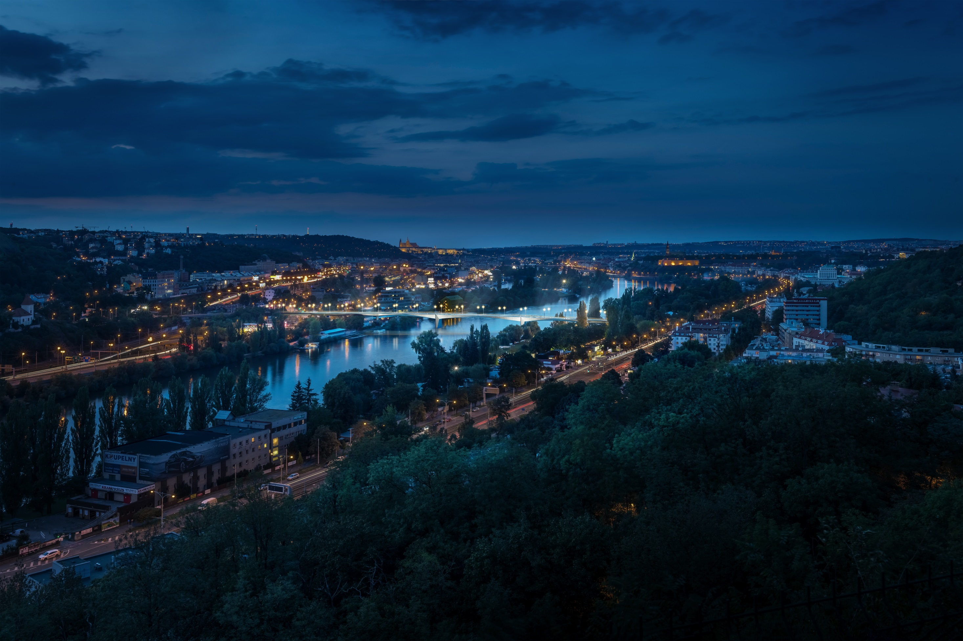
Děkujeme za pozornost

